Slide 1
"Практико-ориентированная социализация обучающихся старших классов в рамках предмета Обществознание
(опыт сотрудничества с государственными и финансово- кредитными организациями)"
Шагинян Светлана Александровна,
Учитель обществознания,
Зам. директора по УВР
ГБОУ школы №601
Приморского района
Санкт-Петербурга

Slide 2
Содержание:
1. Федеральный государственный образовательный стандарт основного общего образования;
2. Сотрудничество с отделом молодежной политики при Администрации Приморского района;
3. Сотрудничество с Музеем Политической истории;
4. Сотрудничество с Законодательным собранием Санкт-Петербурга;
5. Сотрудничество с Банком России;
6. Сотрудничество с Бин-Банком;
7. Сотрудничество с Центром Занятости населения Приморского района;
8. Организация и проведение онлайн-уроков Банка России;
9. Сотрудничество с Налоговой инспекцией Приморского района.

Slide 3
1. Федеральный государственный образовательный стандарт основного общего образования представляет собой совокупность требований, обязательных при реализации основной образовательной программы основного общего образования образовательными учреждениями
Изучение предметной области
«Общественно-научные предметы» должно обеспечить:
приобретение теоретических знаний и опыта их применения для адекватной ориентации в окружающем мире, выработки способов адаптации в нём, формирования собственной активной позиции в общественной жизни при решении задач в области социальных отношений.

Slide 4
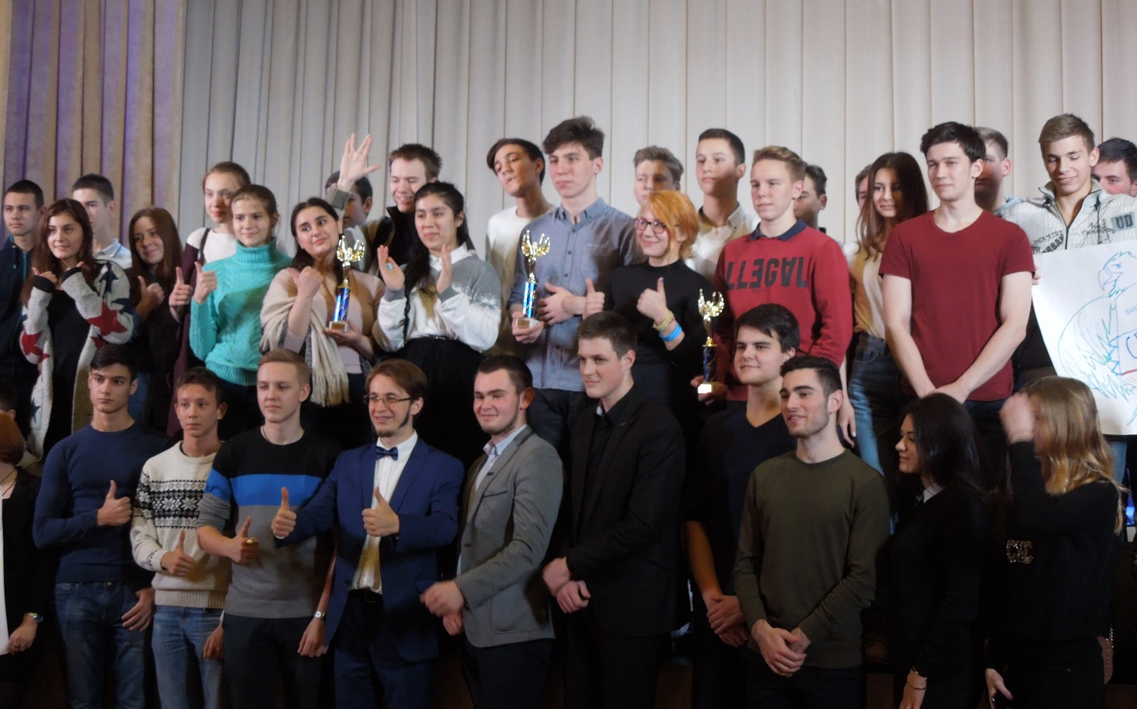
2. сотрудничество с администрацией приморского района СПб
«Парламентские игры»

Slide 5
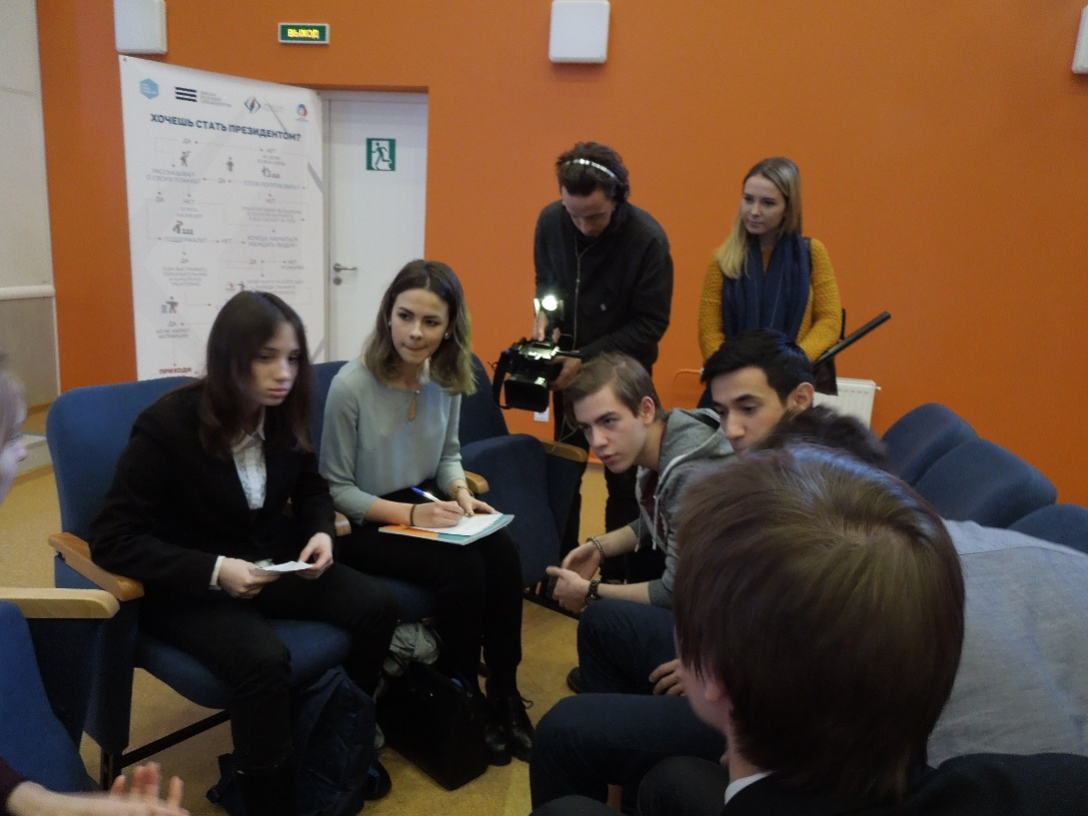
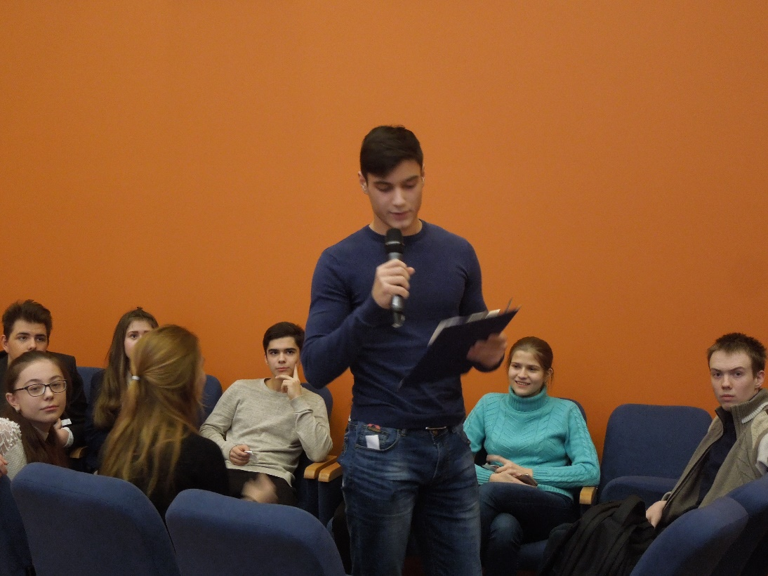
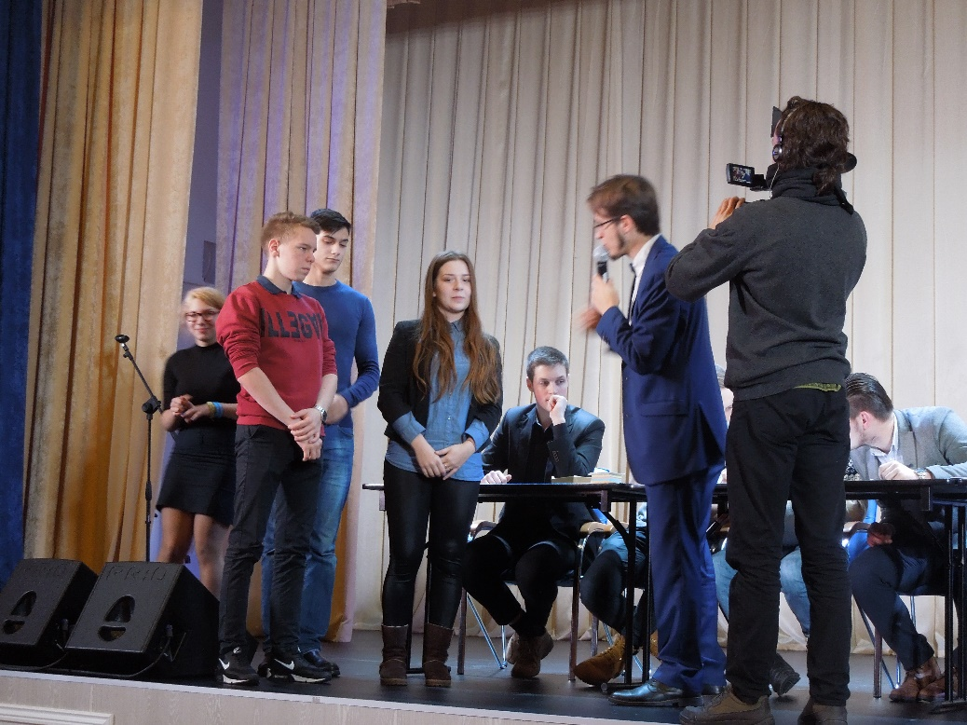
Цель: познакомить участников с основными этапами политического процесса по формированию парламентских фракций и выборов в парламент политических партий
Место проведения:
Молодежный центр
«На Богатырском»,
7 декабря 2016 года

Slide 6
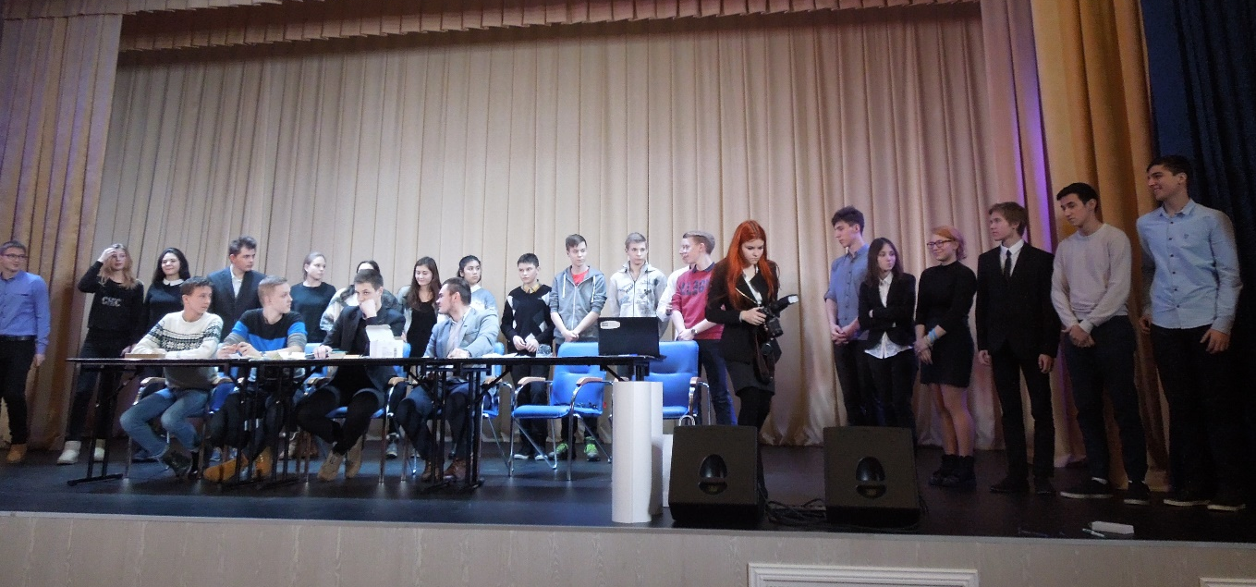
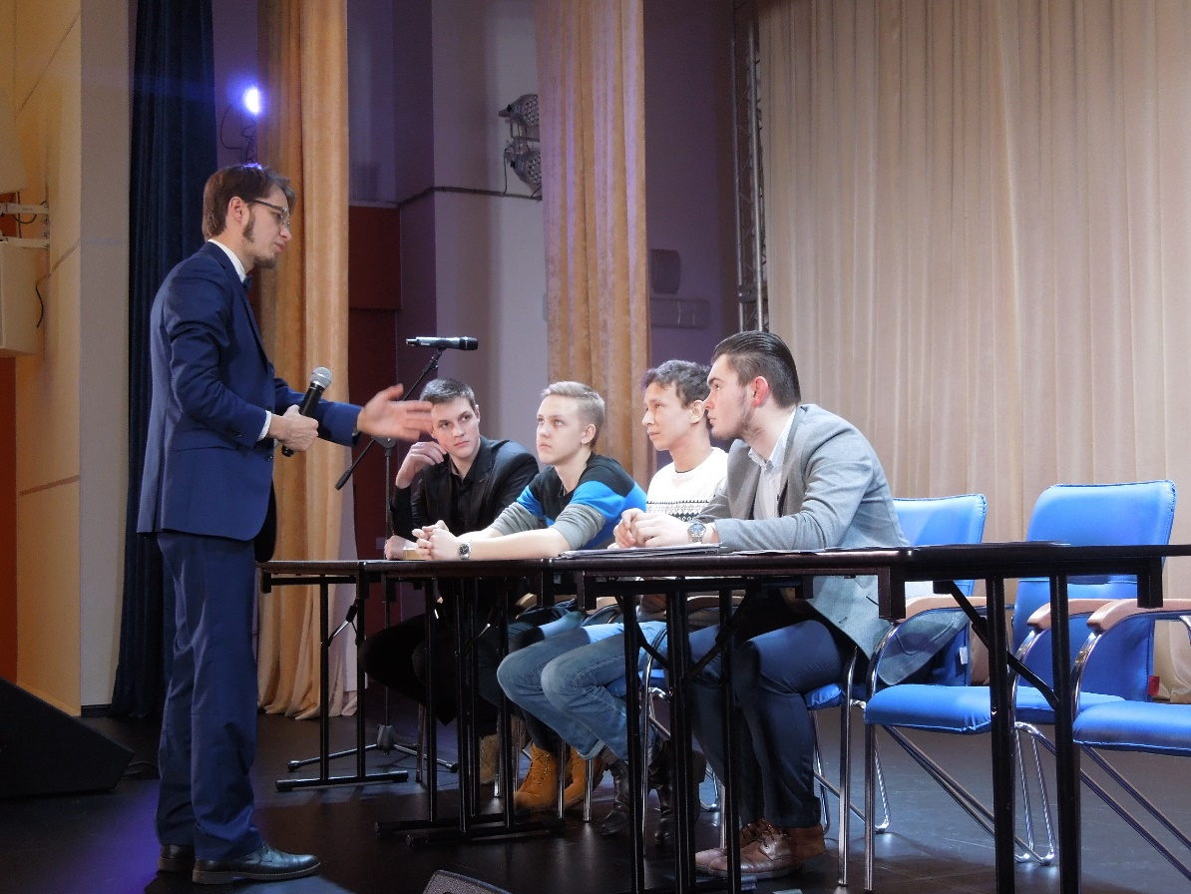
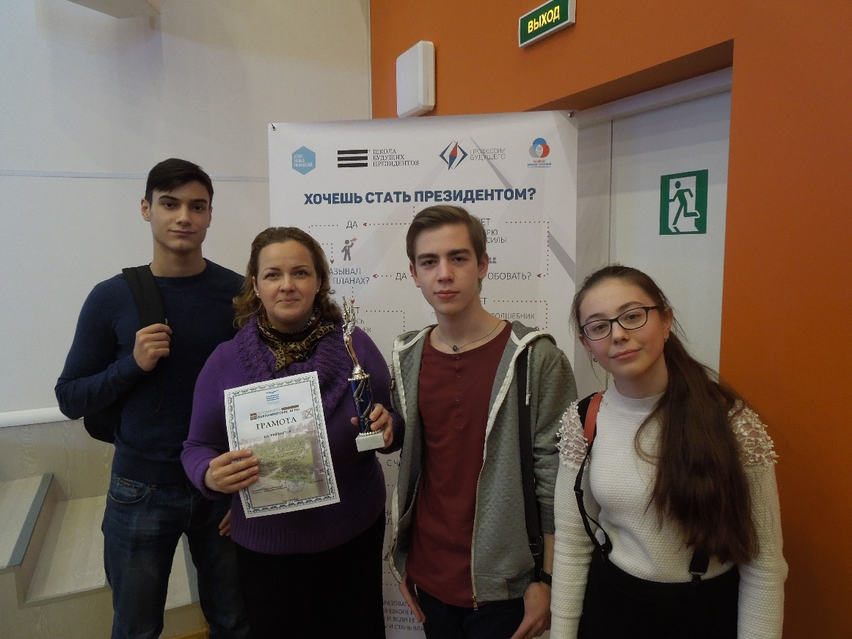
Итоги игры: побеждает та партия,
у которой наибольшее количество
представителей прошли в парламент, а
также все самовыдвиженцы, прошедшие в
парламент.

Slide 7
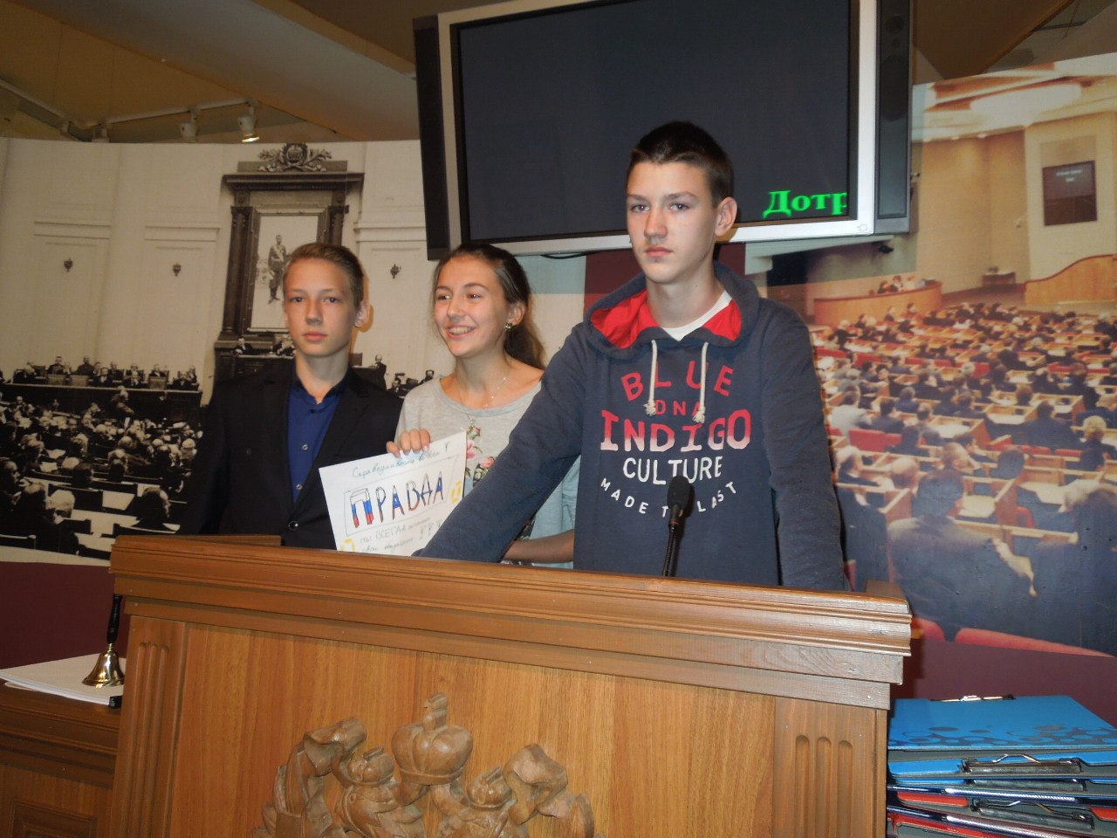
3. сотрудничество с Музеем Политической истории
«Мы выбираем-нас выбирают»-ролевая игра

Slide 8
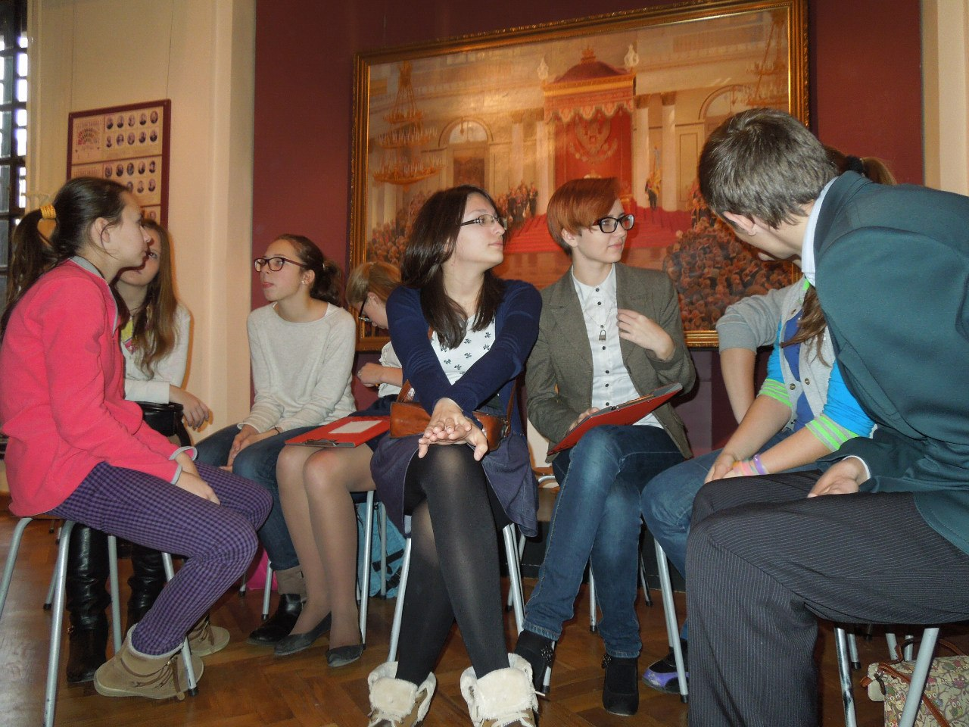
Ролевая игра воспроизводит ход современной избирательной кампании и позволяет смоделировать действия активного избирателя и кандидата в депутаты, члена политической партии.

Slide 9
Первая часть: подготовка "электоратом" наказа "избирателю"; формирование политической партии, ее программы, агитационной листовки и биографии политика.
Вторая часть: участие в дебатах.
  Эффективное усвоение знаний в области государственного права, краеведения, обществознания, приобретение навыков политической и коммуникативной культуры позволяют говорить об особой востребованности этого предложения.

Slide 10
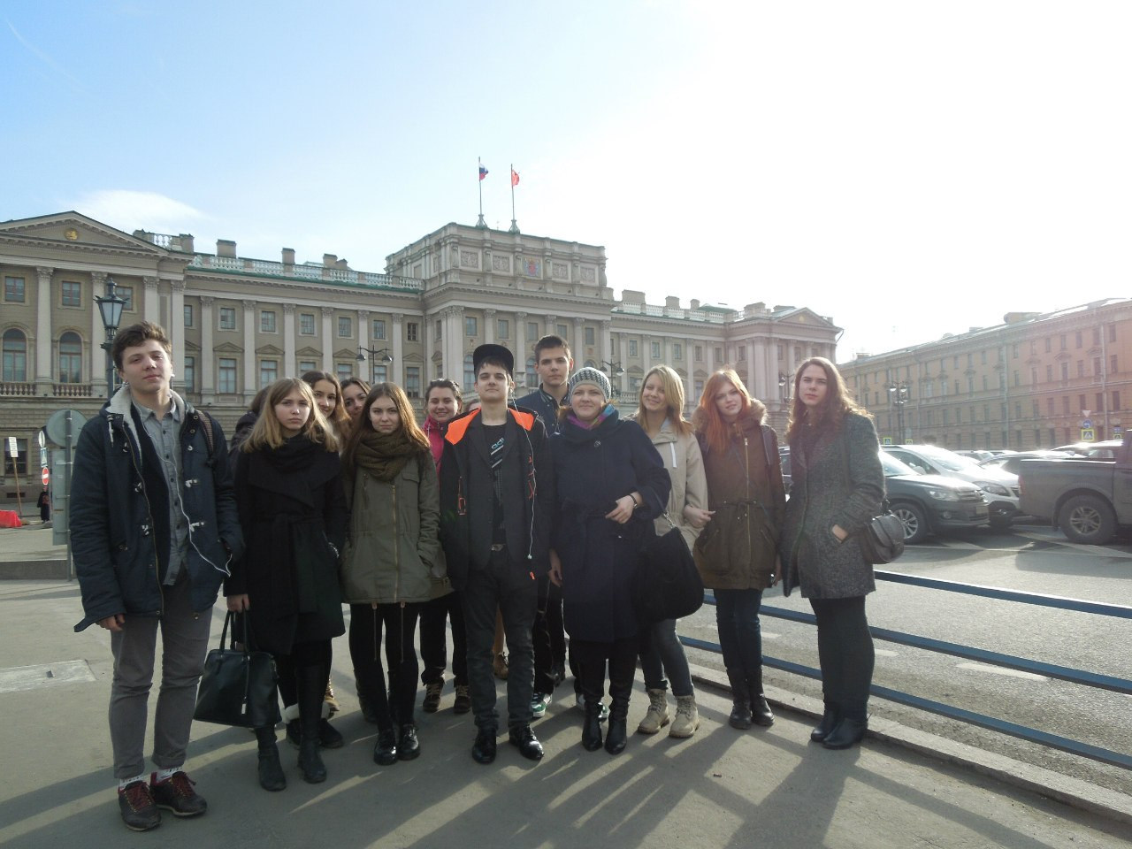
4. Сотрудничество с Законодательным собранием
Санкт-Петербурга

Slide 11
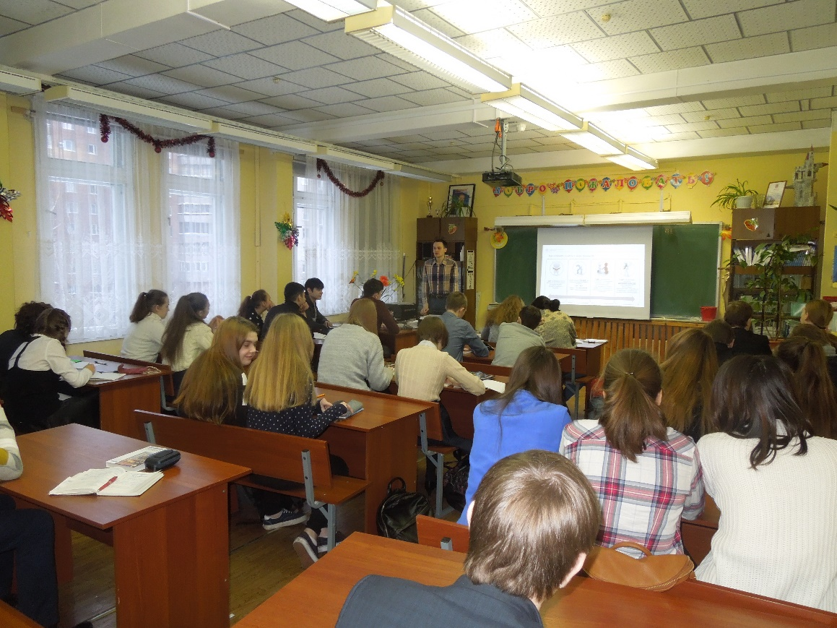
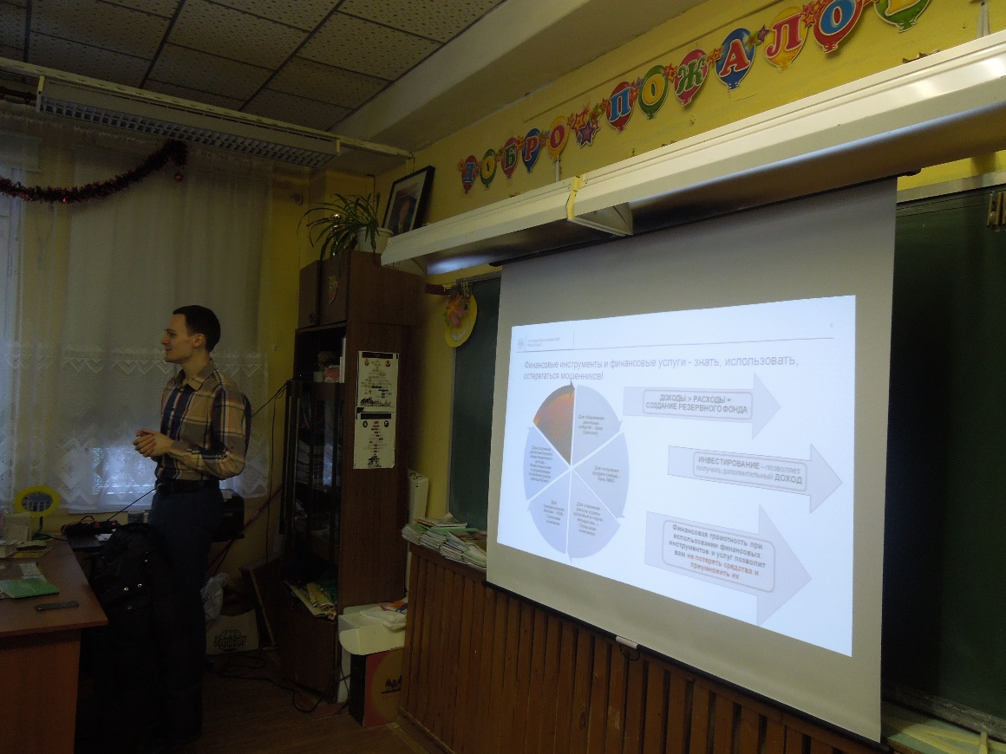
5. Сотрудничество с Банком России
2015-2016 гг. (1оа, 10б класс)

Slide 12
Лекции от Банка России 2015-2016 гг. (1оа, 10б класс):
25 января 2016 г.(пн) - «Финансовая грамотность»,
16 февраля 2016 г. (вт)- 2 урок- тема «Инвестиции» и «Сбережения»;
29 февраля 2016 г. (пн)- 2 урок- тема «Основы инвестирования в ценные бумаги»;
11 апреля 2016 г. (пн)- 2 урок- тема «Финансовые мошенники: как уберечь свои деньги»;
18 апреля 2016 г. (пн)- 2 урок – тема «Страхование»;
25 апреля 2016 г. (пн)-2 урок- тема «Личный финансовый план»
16 мая 2016 г. (пн)- 2 урок- тема «Центральный Банк- мегарегулятор»;
23 мая 2016 г.(пн) -2 урок Деловая игра от Центрального Банка.

Slide 13
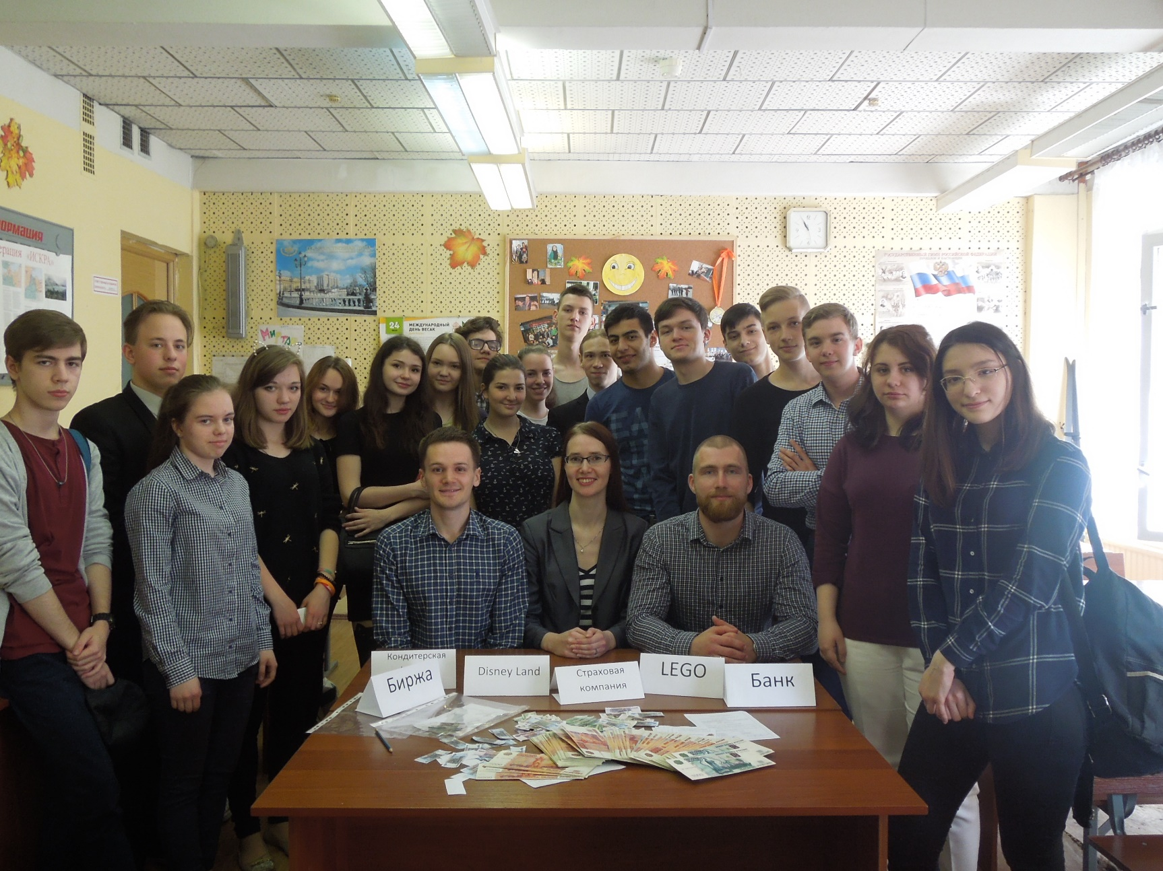
Деловая игра от банка России

Slide 14
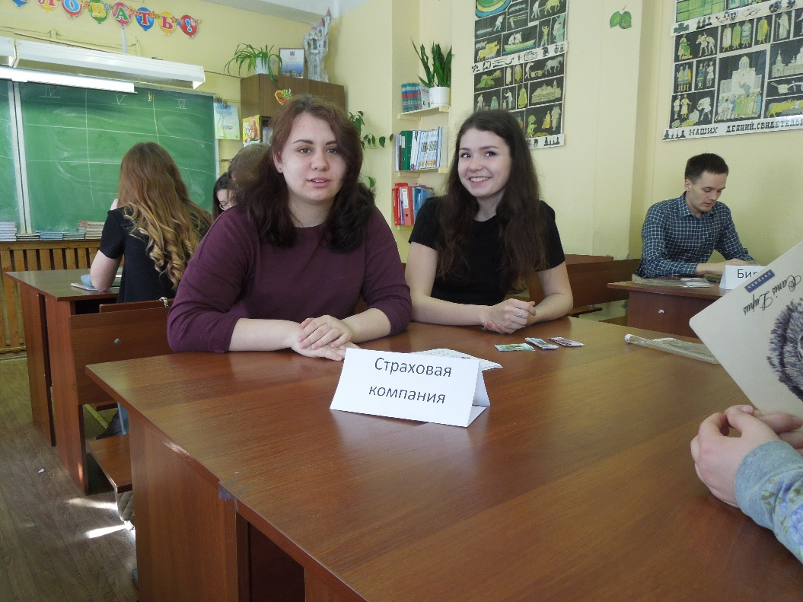
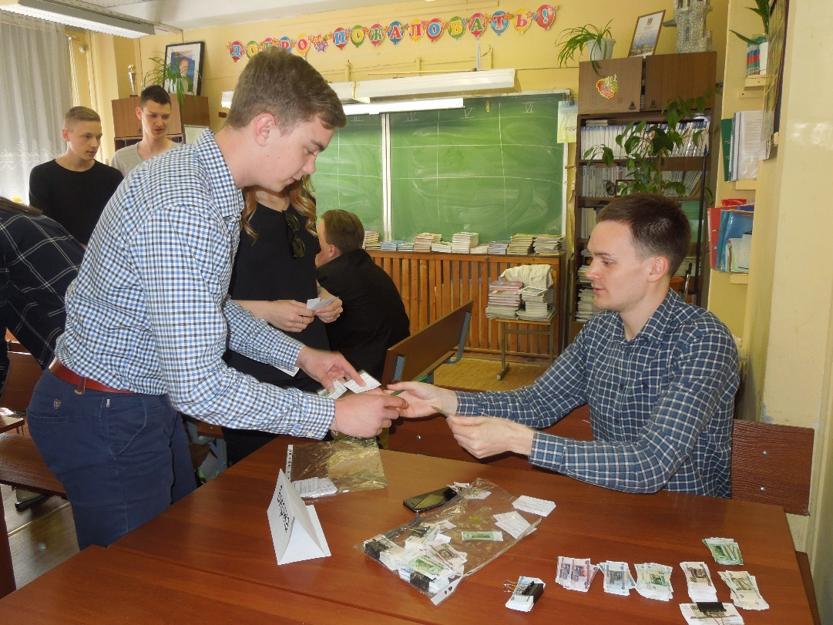
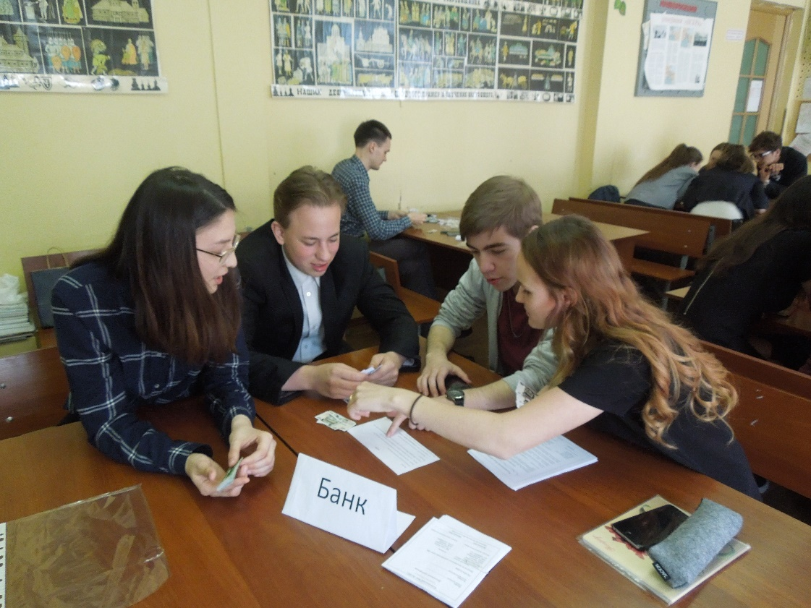
23 мая 2016 года

Slide 15
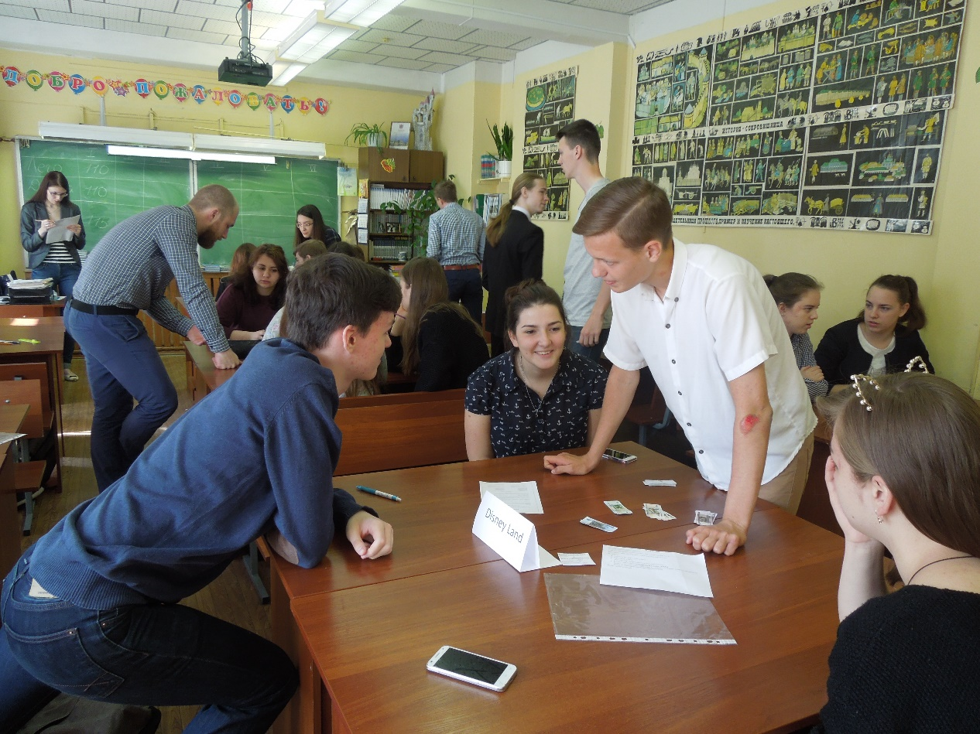
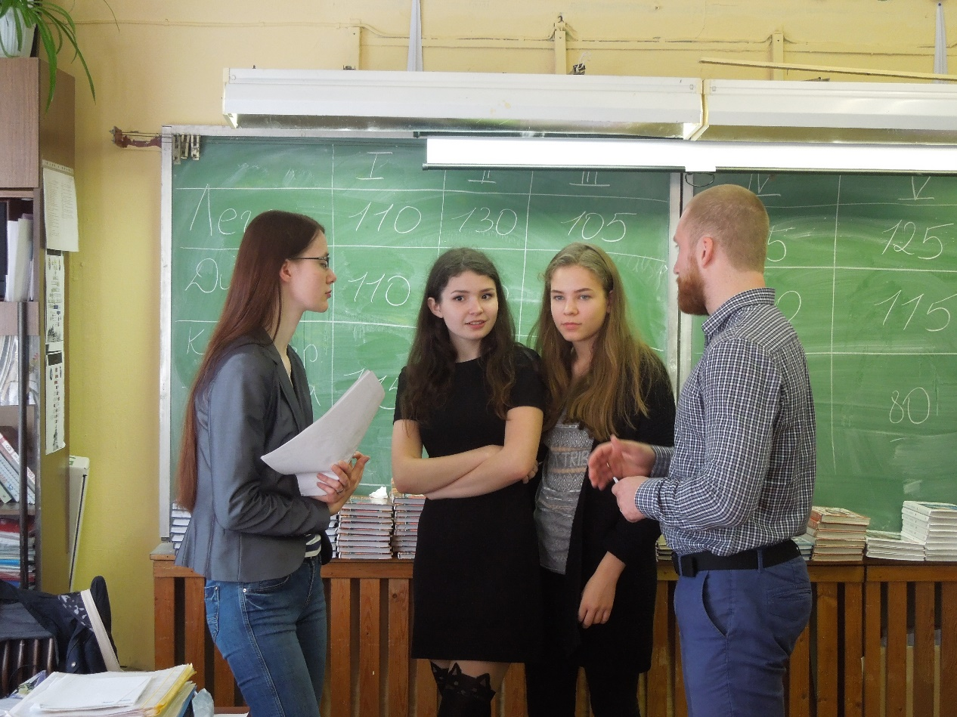
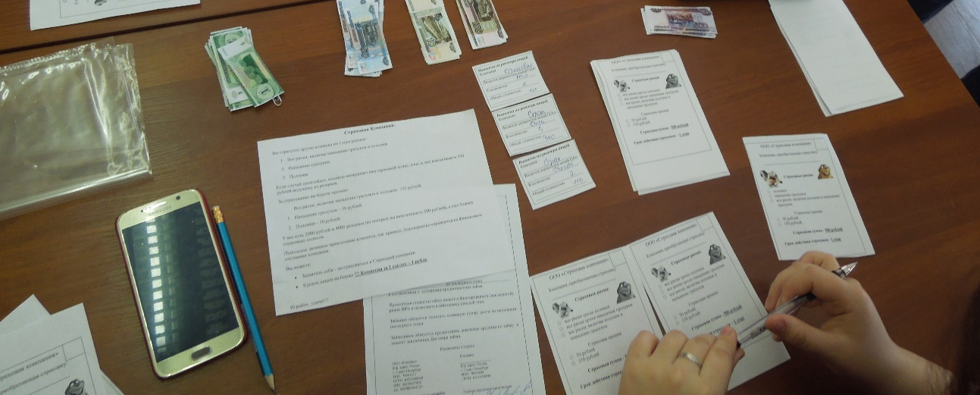
23 мая 2016 года

Slide 16
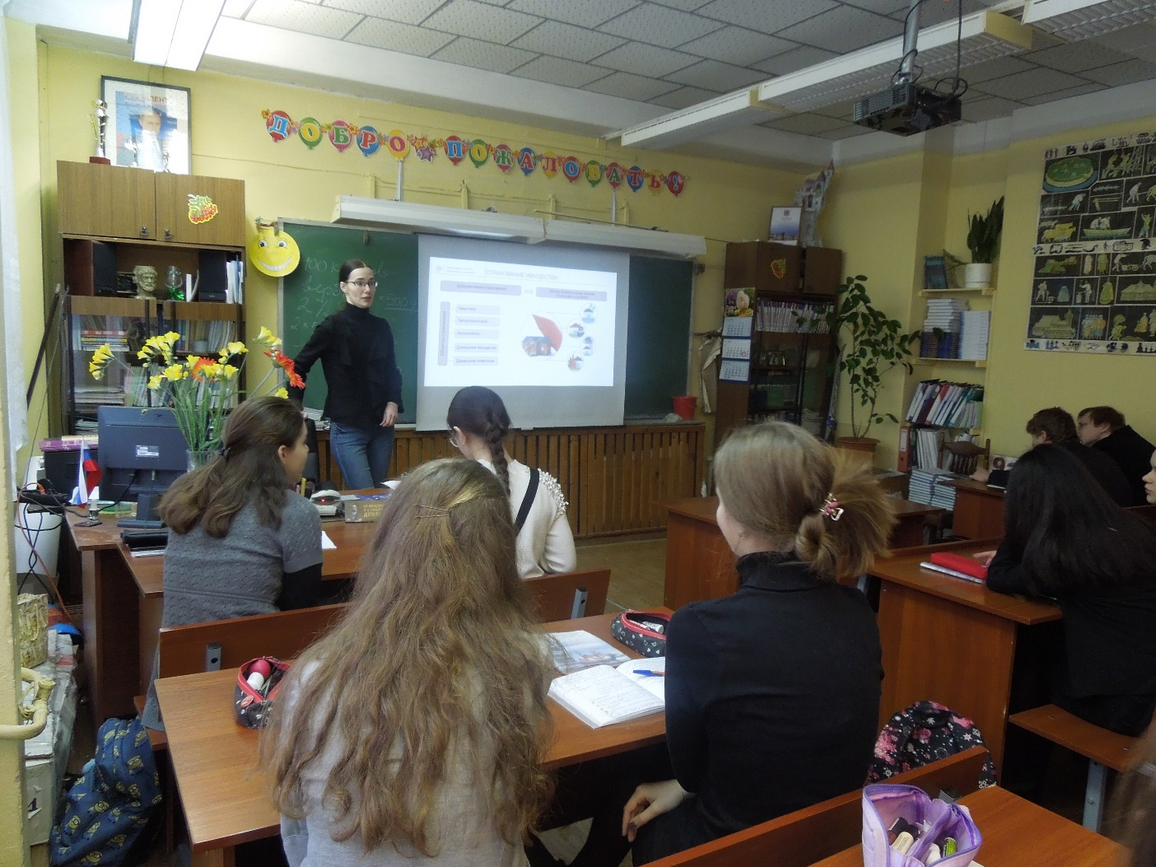
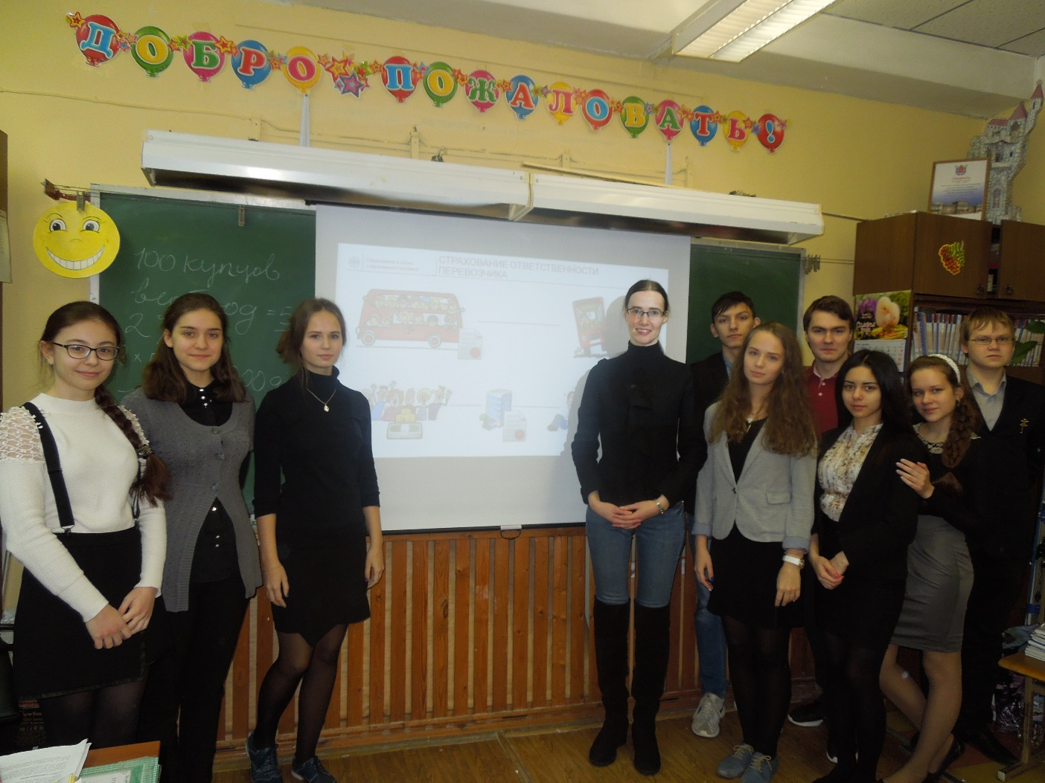
Лекции от Банка России
2016-2017 гг. (10а класс)

Slide 17
Лекции от Банка России
2016-2017 гг. (10а класс)
22 сентября 2016 г.- «Финансовая грамотность» (Яков)
24 октября 2016 г. – «Финансовые мошенники» (Василий)
13 декабря 2016 г.- «Инвестиции и сбережения» (Яков)
24 января 2017 г.- «Страхование» (Екатерина)
21 февраля 2017 г.- «Инвестиционный портфель» (Яков)
21 марта 2017г.- «Личный финансовый план» (Екатерина)
25 апреля 2017 г.- «ЦБ-мегарегулятор» (Яков)
16 мая 2017 г.- «Деловая игра» (Яков, Василий)

Slide 18
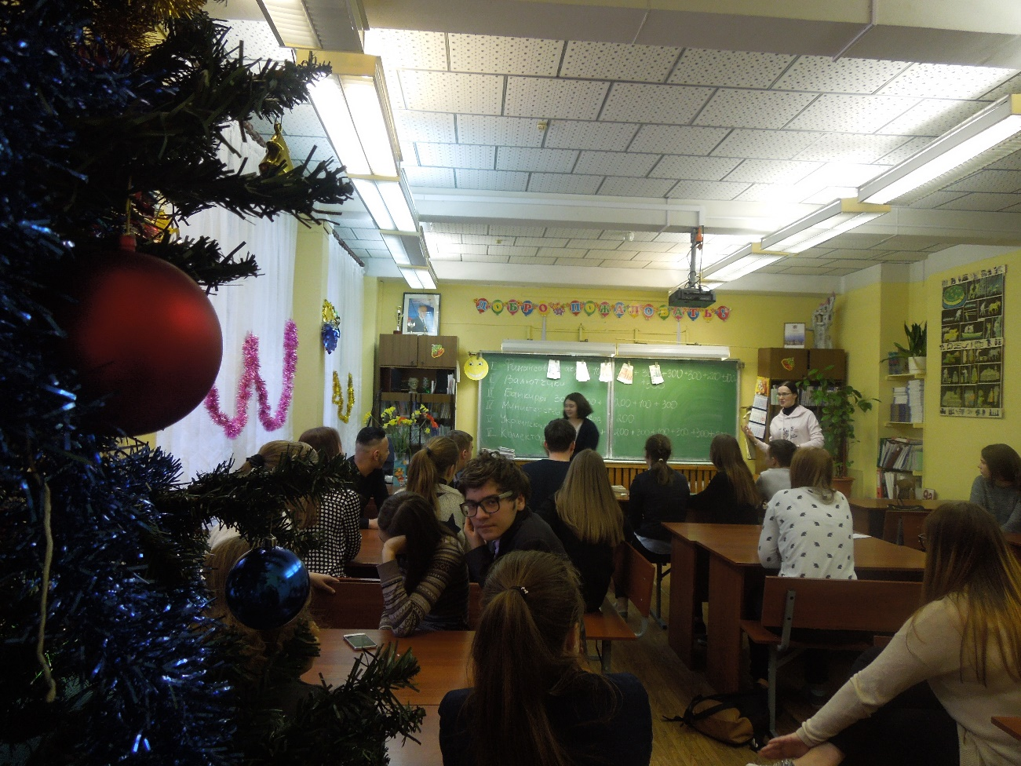
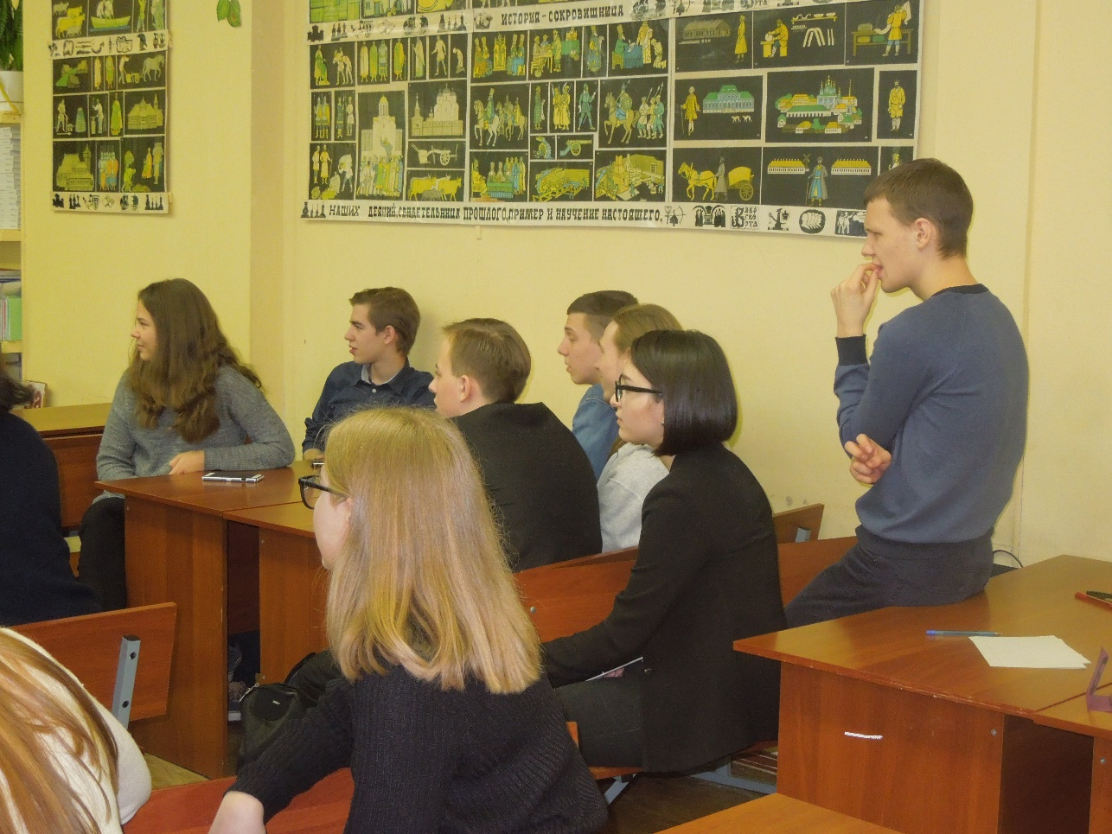
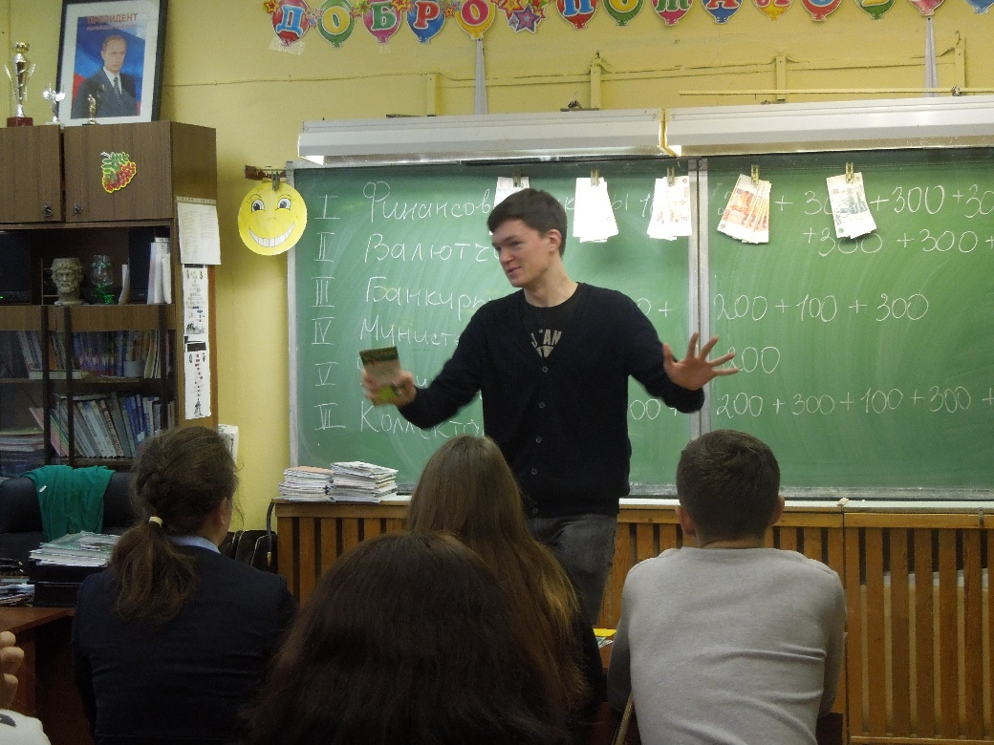
«Финансовый крокодил» игра 11а,б
19 декабря 2016 год

Slide 19
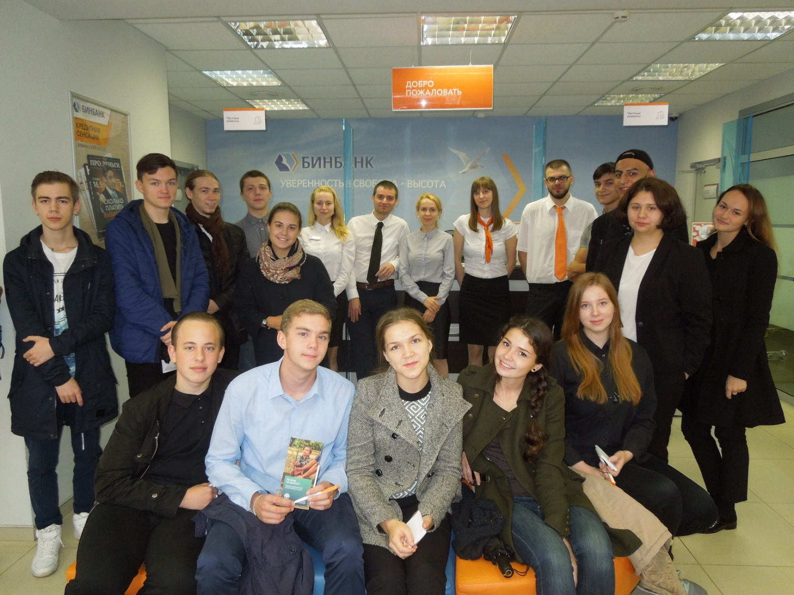
6. сотрудничество с «Бин-Банком»
29 сентября 2016 года (11б класс)

Slide 20
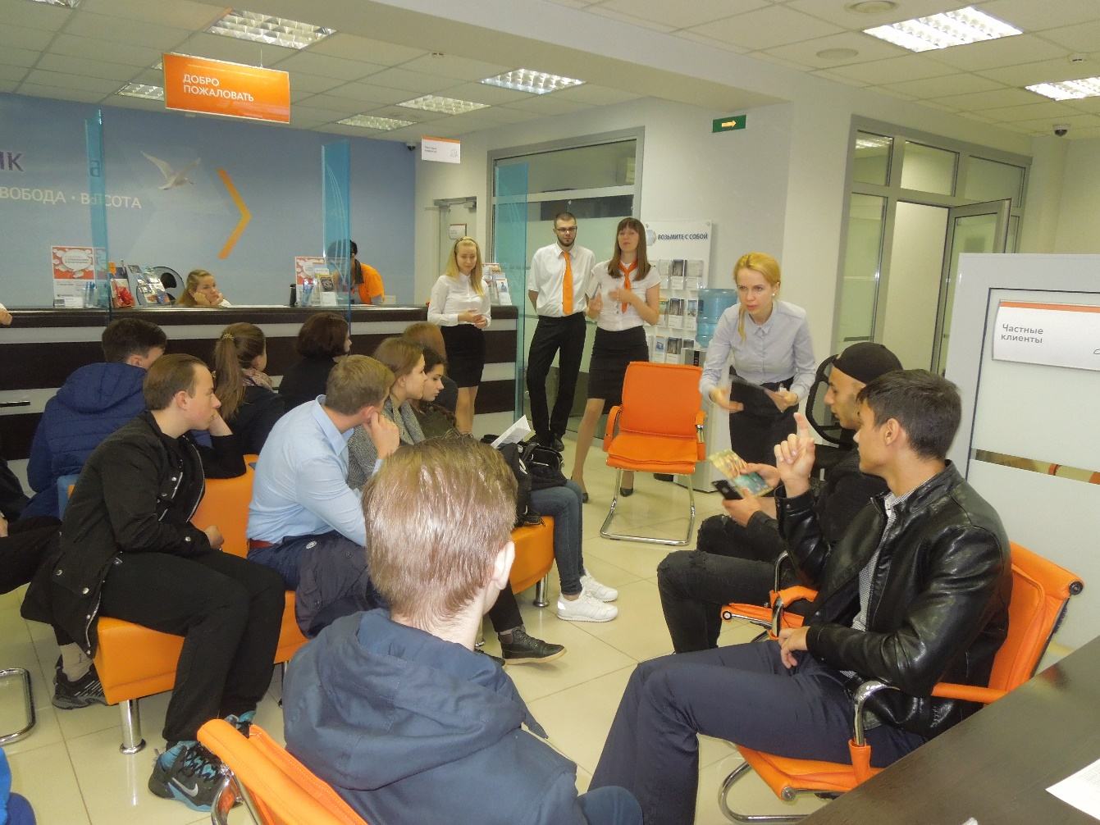
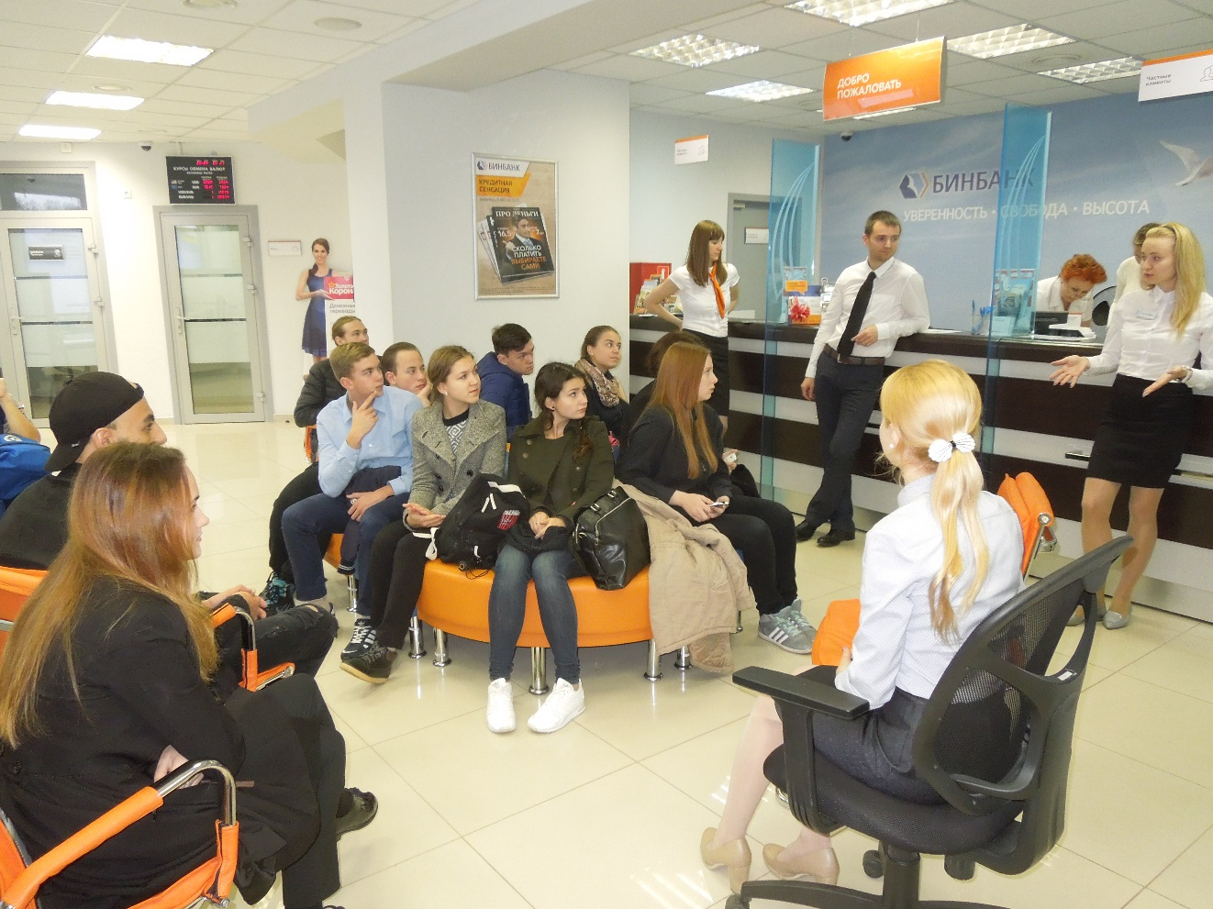
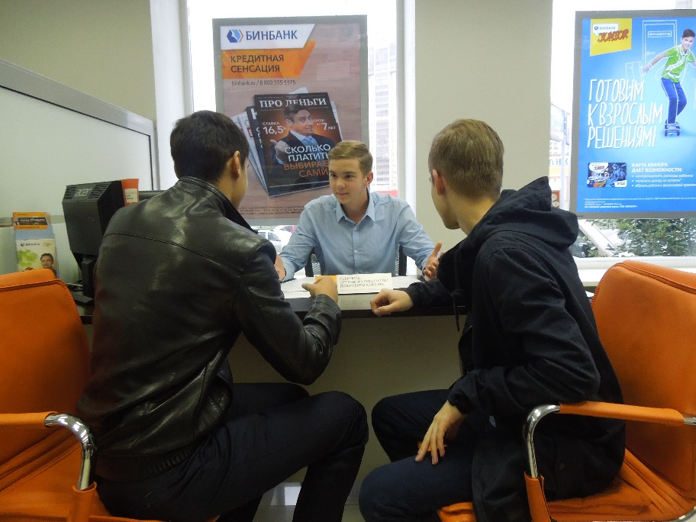

Slide 21
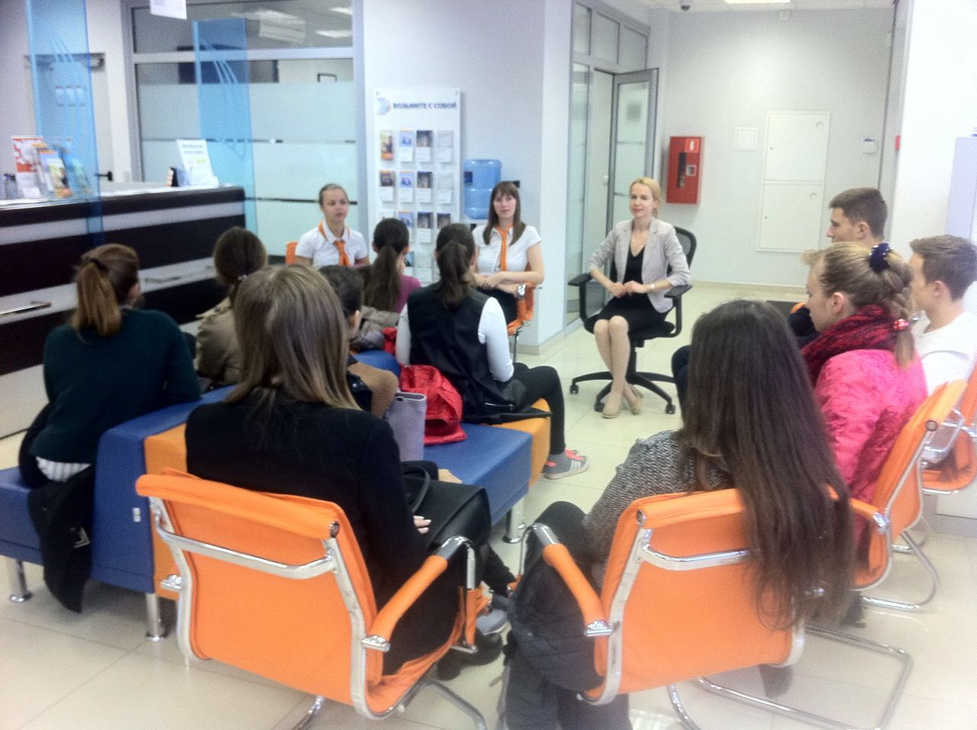
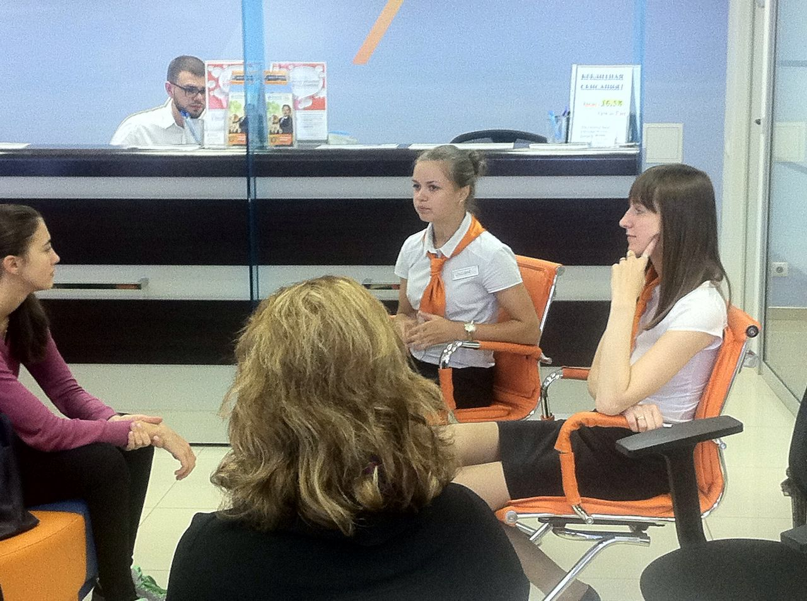
Экскурсии в «Бин-Банк»
6 октября 2016 года (11а класс)

Slide 22
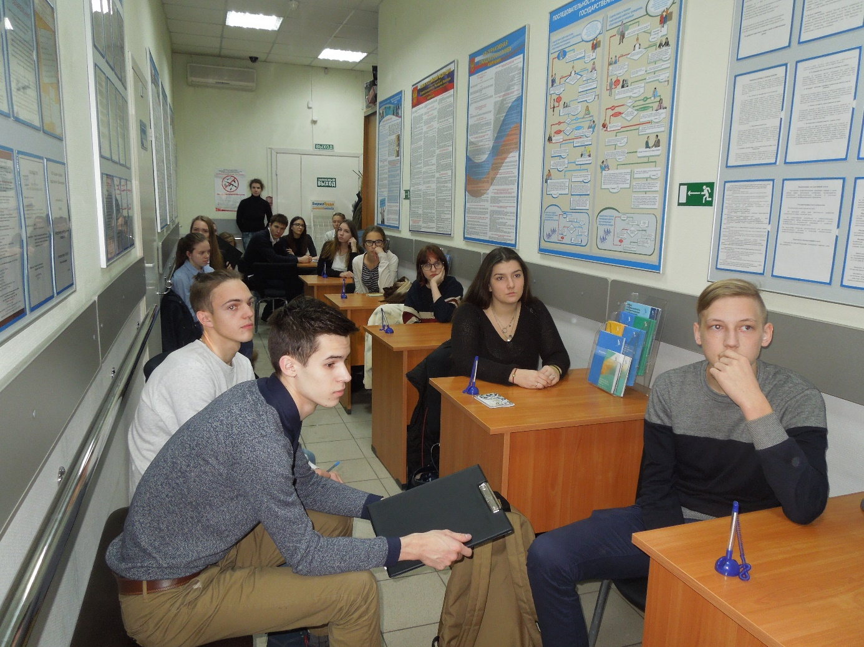
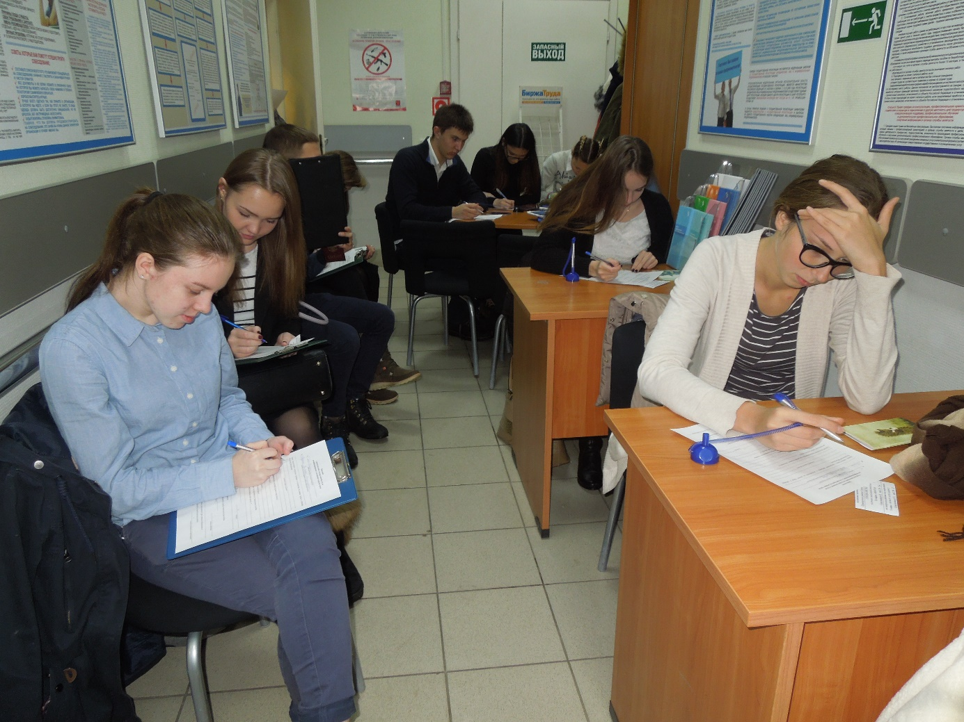
7. Сотрудничество с Центром занятости населения Приморского района
14 ноября 2016 года (11а класс)

Slide 23
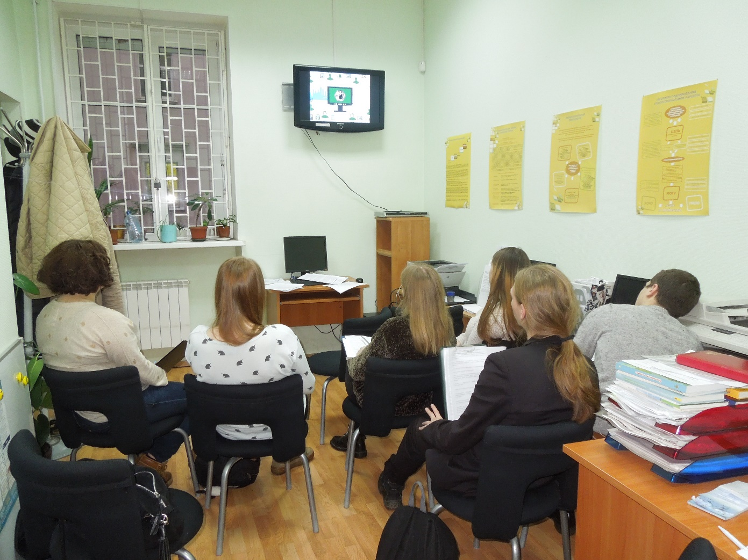
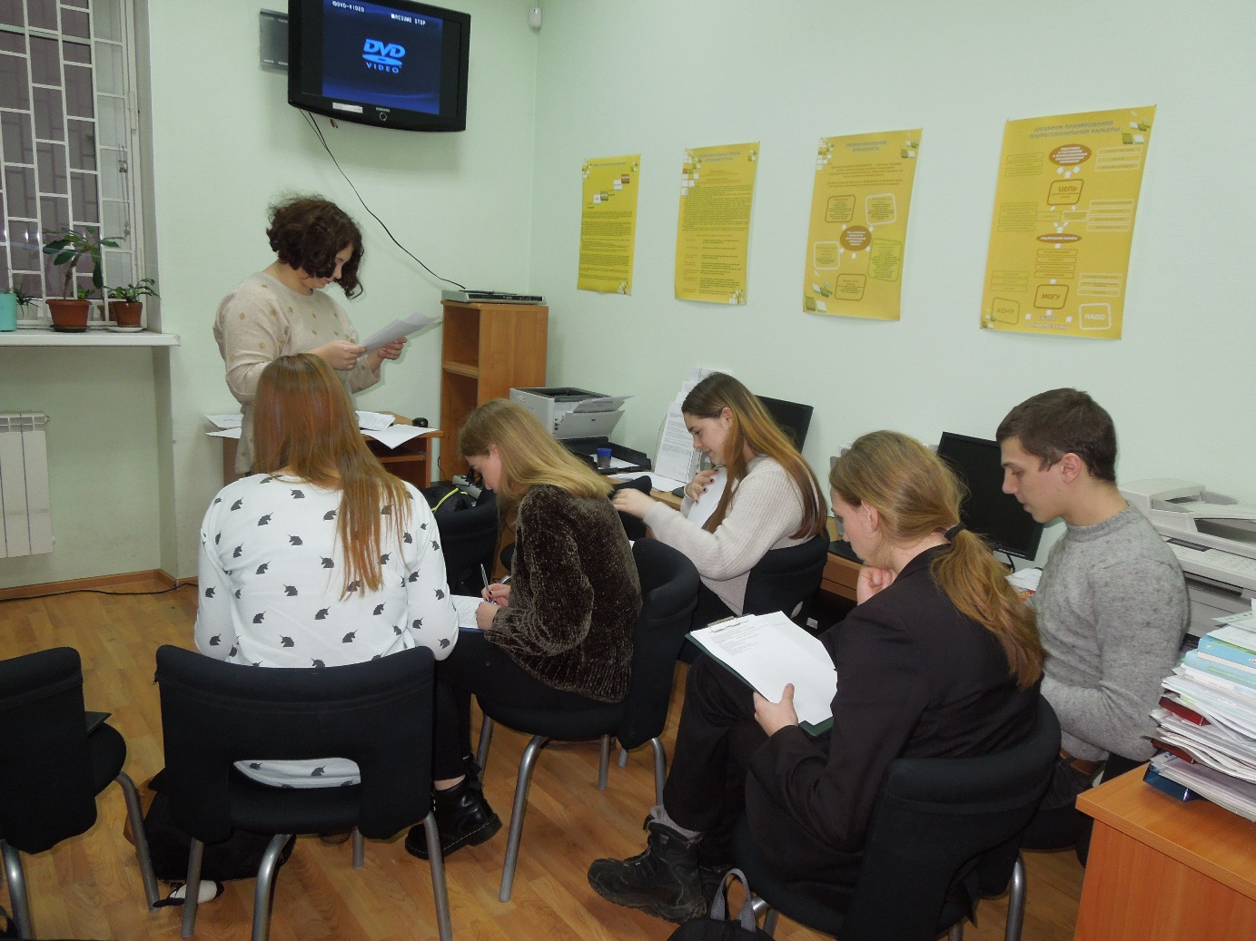
Экскурсия в Центр занятости населения Приморского района
24 ноября 2016 года (1б класс)

Slide 24
Программа проведения профориентационных занятий специалистами Агенства занятости населения с учащимися старших классов:
1. Мероприятие для учащихся 9-х классов- «Алгоритм выбора профессии»-3 часа
1.1. Правила выбора профессии- «хочу», «могу», «надо», типичные ошибки при выборе профессии, профориентационное тестирование школьников. Мультфильм «Кем стать?»
1.2. Профориентационные игры, понятие профессиональный стандарт, компетенции. Фильм «Профессии будущего».
1.3. Рынок труда, наиболее востребованные и наиболее дефицитные специальности, услуги службы занятости.

Slide 25
2. Мероприятие для учащихся 10-х классов- «Моя профессия»-2 часа
2.1. Способности. Презумпция профессиональной пригодности. Эффективное использование ресурсов. Стратегии жизни. Профессиональные стандарты.
2.2. Рынок труда, динамика рынка труда. Горячая десятка востребованных специальностей. Прогноз востребованности профессий на рынке труда Санкт- Петербурга. Услуги службы занятости.
3. Мероприятие для учащихся 11-ых классов- «Планирование профессиональной карьеры»- 1час
Планирование профессиональной карьеры. Рынок труда. Наиболее востребованные и наиболее дефицитные специальности. Услуги службы занятости. Самопрезентация на рынке труда.

Slide 26
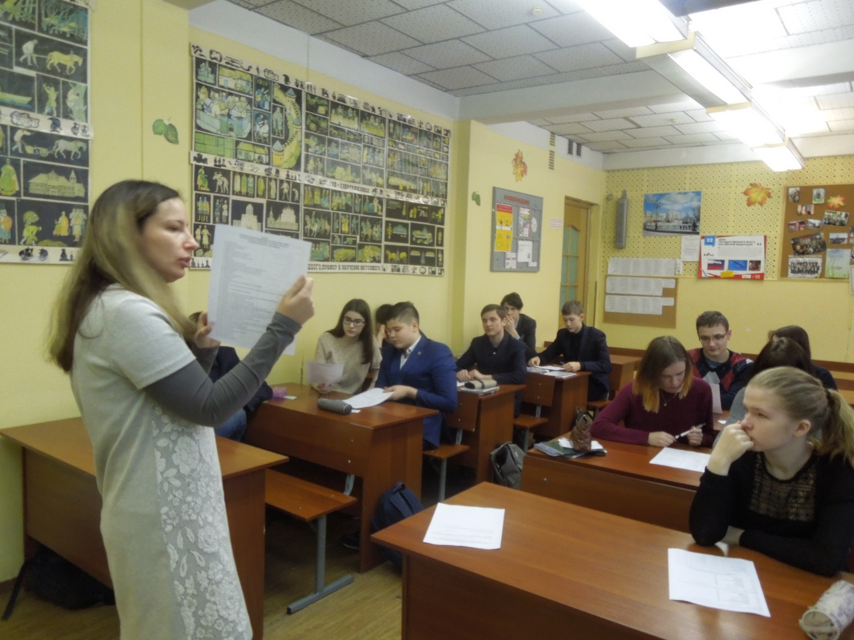
Лекция ЦЗН Приморского района в 9а, 9б, 10а классе в школе
9а класс-26 января 2017 года
9б класс- 31 января 2017 года
10а класс-31 января 2017 года

Slide 27
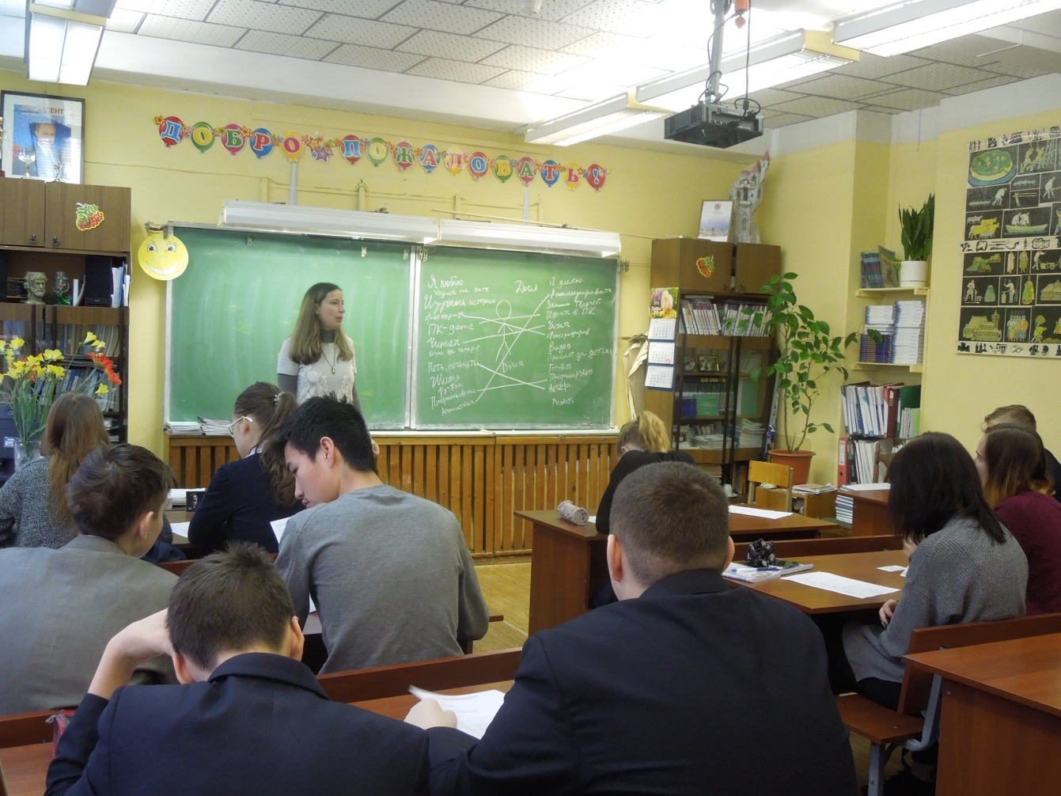
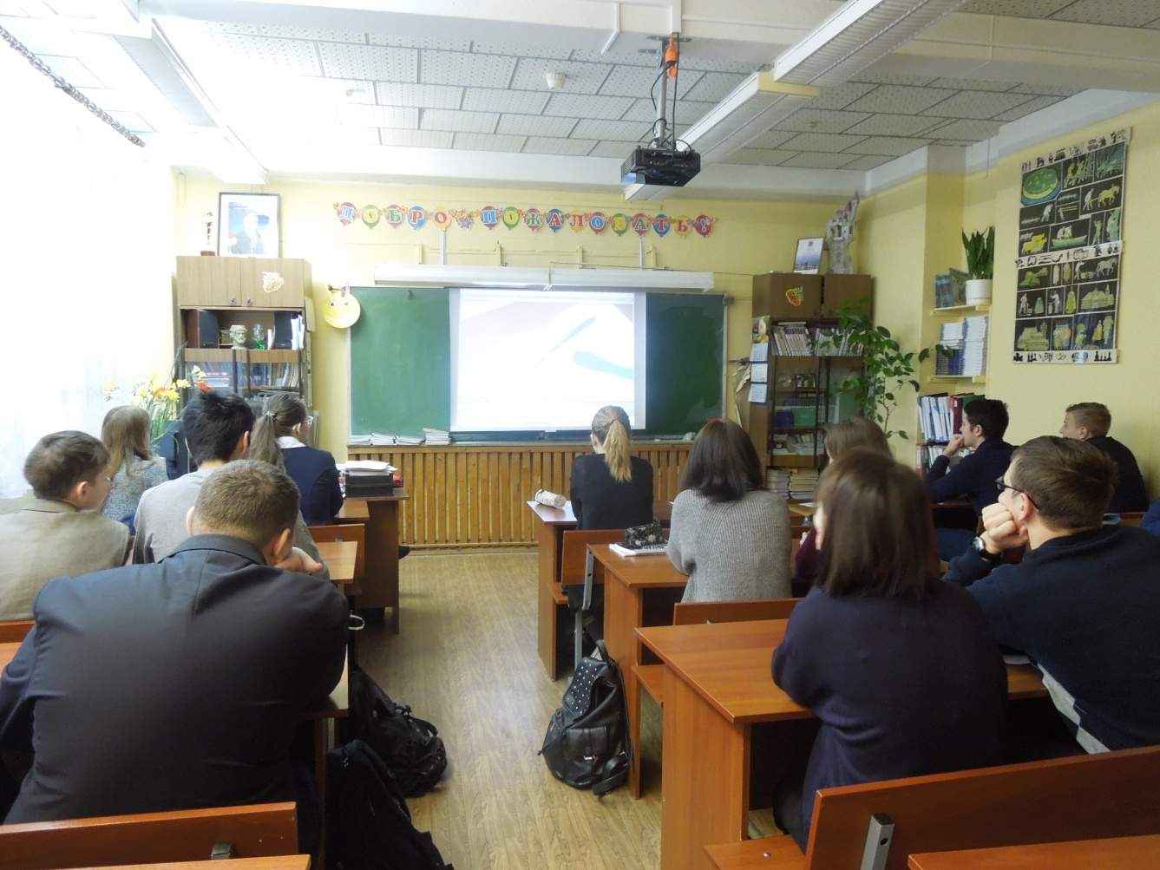
Правила выбора профессии- «хочу, могу,надо».
Мультфильм «Кем стать»
Рынок труда, наиболее востребованные профессии.
Услуги службы занятости.

Slide 28
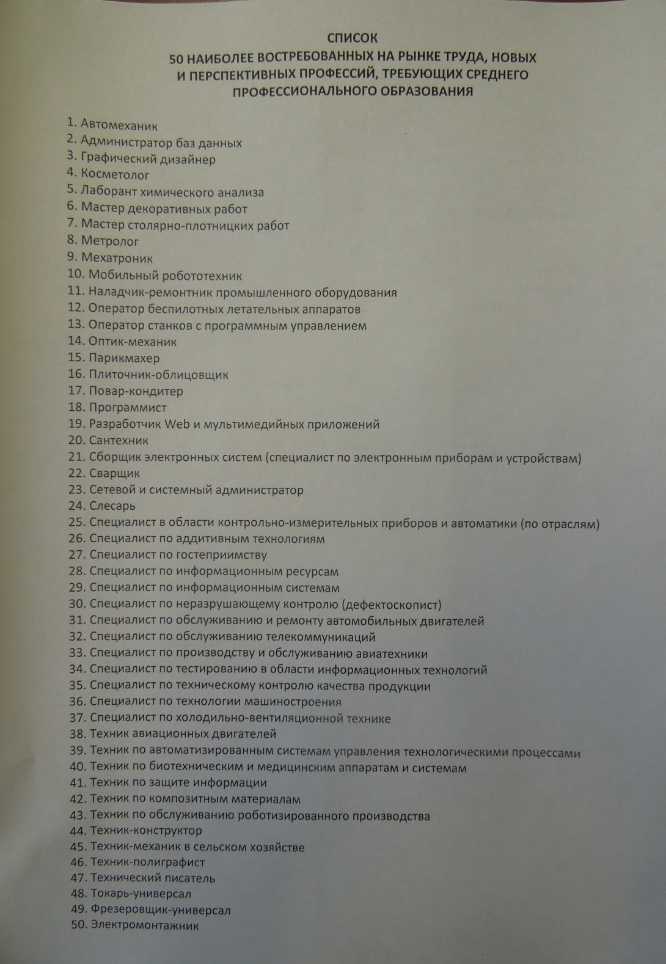
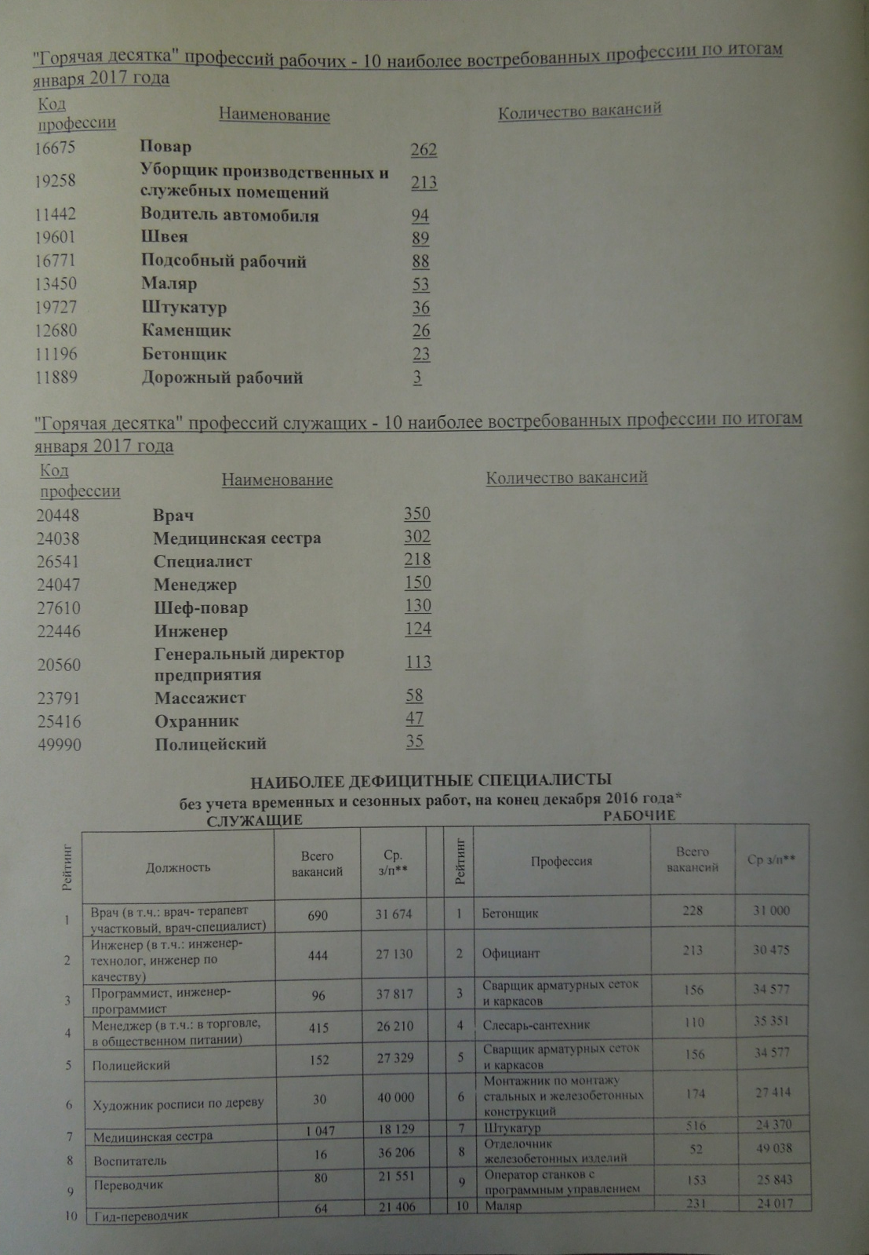

Slide 29
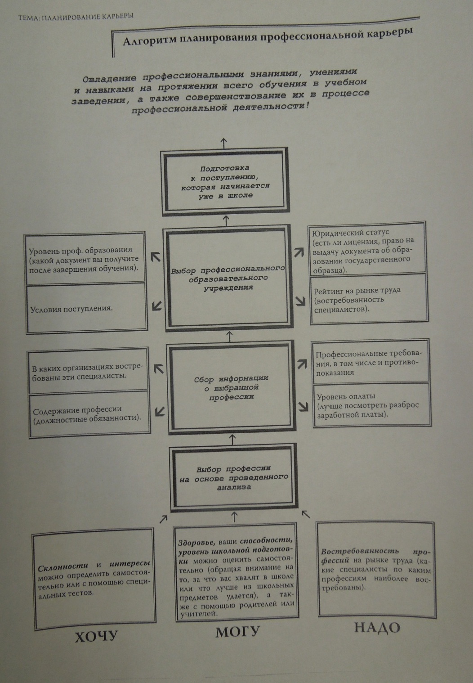
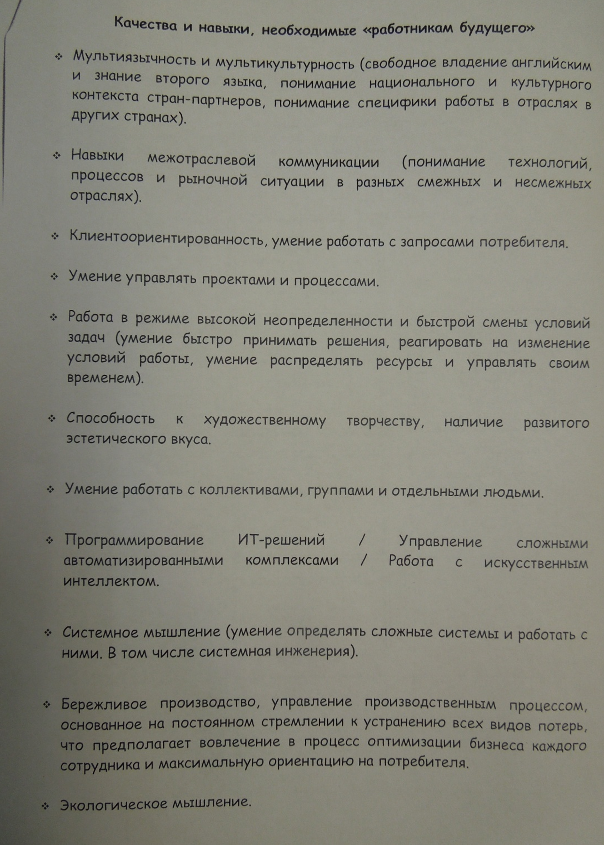

Slide 30
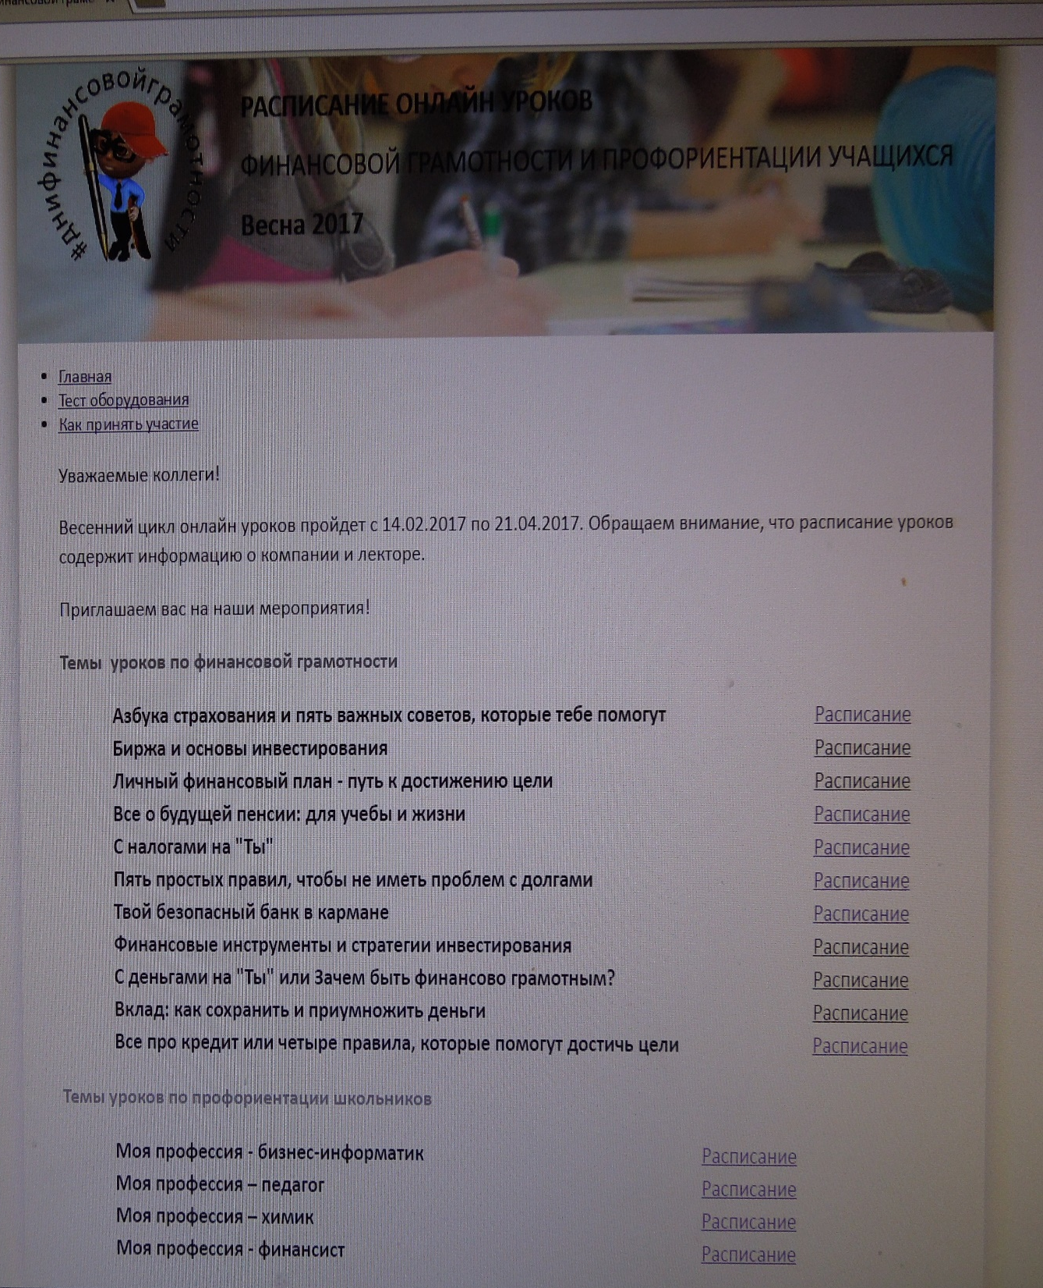
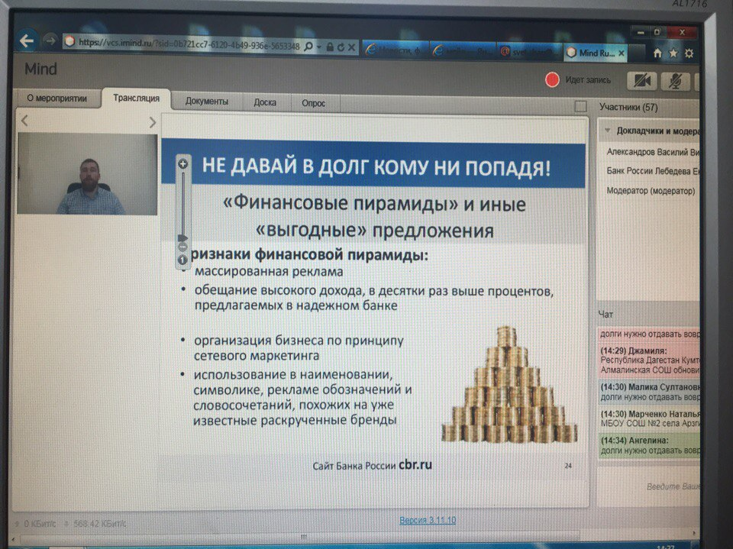
8. Проведение в школе Онлайн-уроков
Банка России
САЙТ
www.dni-fg.ru

Slide 31
Организации, принимающие участие:
Банк России
Московская Биржа
Пенсионный Фонд России
Федеральная налоговая Служба
ПАО «Сбербанк»
СПАО «Рессо-Гарантия»
ГУ-Высшая школа экономики
Нижегородский государственный педагогический университет им. Козьмы Минина
Нижегородский технический университет имени Р.Е. Алексеева
Нижегородский государственный университет имени Н.И. Лобачевского ….. И другие….

Slide 32
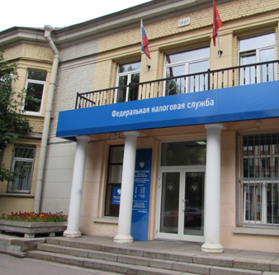
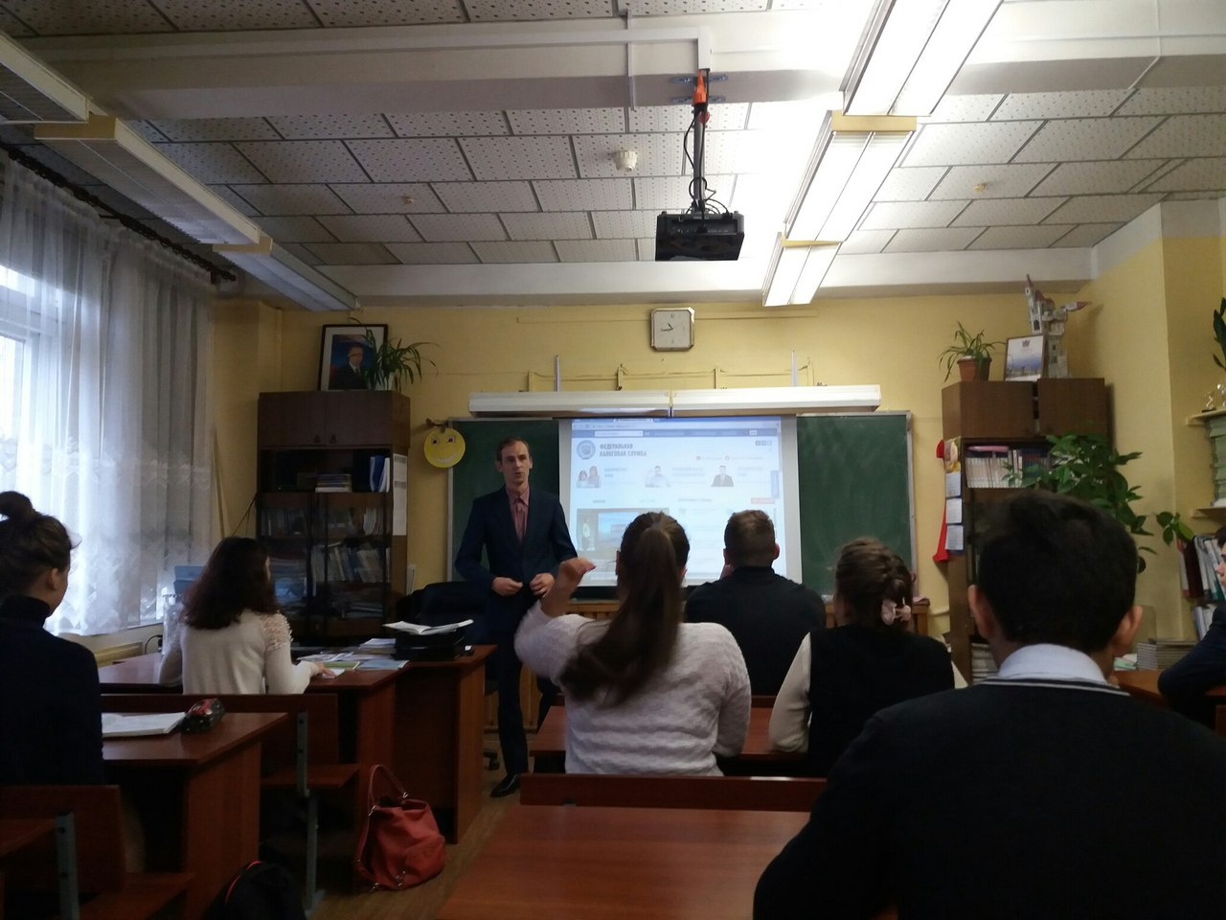
9. Сотрудничество с налоговой инспекции Приморского района
26 сентября 2017 года (11а класс)

Slide 33

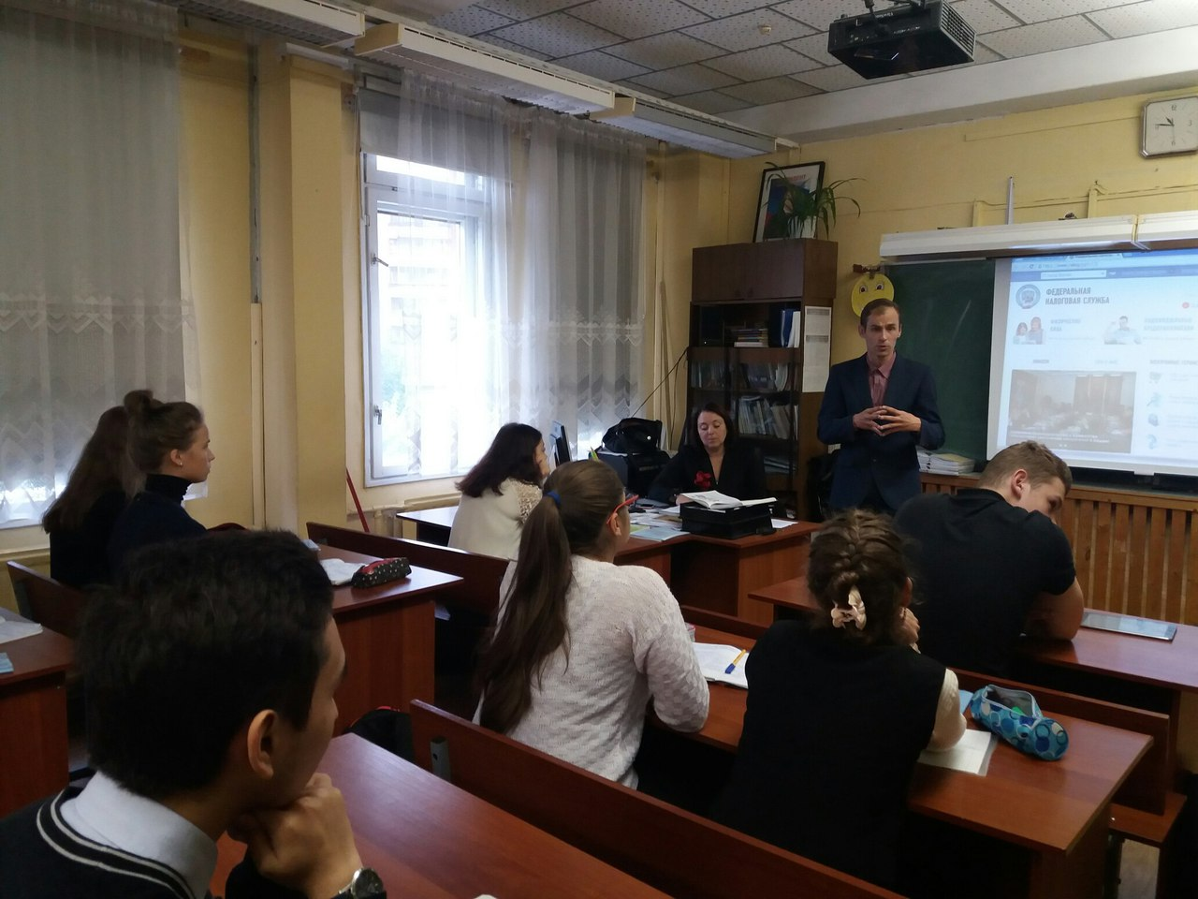
Налогообложение
Виды налогов
Системы налогообложения
Права налогоплательщиков
Обязанности налогоплательщиков
Ответственность налогоплательщиков
Как пользоваться сайтом Налоговой инспекции
Зачем приходят в налоговую инспекцию?
Ситуации из жизни !

Slide 34






Практико-ориентированные занятия ГБОУ №601 совместно:
1. Законодательное Собрание СПб
2. Администрация Приморского района СПб.
3. Налоговой инспекции Приморского района СПб.
4.ЦЗН Приморского района
5. Банк России
6.«Бин-Банк»
7.Музей Политической Истории

Slide 35

Спасибо за внимание!
Шагинян светлана Александровна,
Учитель обществознания, экономики и права,
зам.директора по УВР ГБОУ №601

